Slide 1

OCCE Calendrier 2025
Notre poème préféré
(Passez en mode diaporama, puis cliquez sur les titres et sur les images pour naviguer dans cette présentation.)
Des suggestions, pour vous aider à nous parler de votre poème préféré en nous le faisant partager, par une représentation ou une mise en scène. Envoyez-nous de jolies photos de vos compositions plastiques. Toutes vos idées supplémentaires seront les bienvenues!
Le thème de cette année vous invite à commencer par faire un choix collectif. Cliquez sur ce lien pour voir comment cheminer vers un consensus plutôt que de trancher par un vote qui crée des frustrations.
N’oubliez pas de nous envoyer le texte de votre poème et vous pourrez également accompagner votre production, d’une courte vidéo ou d’un fichier son présentant une mise en voix du poème. Un lien vers ce fichier sera inséré grâce à un QR code sur les pages du calendrier.
Nous vous souhaitons de vivre une nouvelle belle aventure artistique et nous sommes impatients de découvrir vos images.
Le coin de notre poème
Un poème qui a du relief
Notre poème naufragé
Un poème comme un archipel
Un poème qui résonne
Des mots qui claquent
Un poème à faire fleurir
Un poème partagé
Entre les lignes du poème
Un poème pop
Notre poème dans la nature
Les mots de notre poème
Il y a de la poésie dans l’air

Slide 2

  Comment décider ensemble ?
Le recours au vote direct pour une prise de décision majoritaire s’appliquant à tous est une procédure communément admise par les adultes.
Mais ce processus de décision nécessite des habiletés sociales et émotionnelles qui ne sont pas encore installées ou qui sont insuffisamment maîtrisées par les enfants.
Souvent, la brutalité du vote les heurte et le résultat génère de la frustration voire du rejet.
Il est donc souhaitable de recourir à des méthodes de prise de décision plus lentes, laissant plus de place aux échanges, s’appuyant sur le consentement pour cheminer vers le consensus.
Lorsqu’une sélection ou un choix vient d’être effectué par un groupe, il convient de ne pas s’appesantir sur ceux qui ont « gagné » ou ceux qui ont « perdu », mais au contraire féliciter le groupe et inviter les enfants à célébrer l’accord qu’ils viennent de trouver, en se tapant dans les mains ou en se faisant un signe gentil.
Vous trouverez-ci-dessous quelques méthodes de prises de décision appliquées au choix d’un poème.
Mais avant de vous lancer, impliquez les élèves dans la création et la sélection d’un corpus d’environ 6 poèmes. Faites en sorte que tous les élèves les connaissent bien. Lisez-les plusieurs fois pendant plusieurs jours, affichez les titres et les textes. Parlez de ces poèmes avec les enfants, invitez-les à les lire et à les dire, seul ou à plusieurs.
Méthode du choix par consentement
Méthode du choix par analyse multicritères
Méthode du choix par consentement et consensus
Méthode du choix par consensus: la meilleure main
Méthode du choix par oppositions
Méthode du choix par sélections successives
Méthode du choix par vote modulé: le poids des votes

Slide 3

  Décider ensemble
Méthode du choix par consentement
Cette méthode de choix s’appuie sur l’absence d’objection. On ne choisit pas ce à quoi tout le monde dit oui, on choisit ce à quoi personne ne dit non. Elle permet de dégager un choix collectif qui ne se heurte pas à des oppositions individuelles.
S’appuyer sur une sélection de 5 ou 6 poèmes.
Inviter les élèves à se regrouper par 6. Imprimer une liste des poèmes pour chaque groupe.
Dans chacun des groupes, demander à un élève d’accepter d’être l’animateur.
L’animateur lit le titre d’un poème de la liste et il demande à tous les membres du groupe d’évaluer, par une note de 0 à 10, écrite sur leur ardoise, leur niveau d’opposition au choix de ce poème. (0 = aucune objection ça me va, jusqu’à 5 je ne suis pas dérangé par le choix de ce poème, au-dessus de 7 je ne suis pas d’accord pour que ce poème soit choisi, 10 je m’oppose totalement au choix de ce poème.) L’animateur vote aussi et il écrit les notes exprimées.
Si un poème recueille un 10, il est rayé de la liste, mais l’élève qui a exprimé cet avis doit s’expliquer et discuter avec le groupe puis indiquer s’il maintient sa note.
Les poèmes qui ont recueilli un 8 ou un 9 sont soulignés et considérés comme gelés.
Les groupes de 6 fusionnent en groupes de 12. Chaque groupe présente à l’autre sa liste de poèmes ni gelés ni rayés. Les deux listes fusionnent pour ne conserver que ceux qui sont présents dans les deux listes.
Le groupe peut discuter pour dégeler un poème, à condition que les élèves qui ont exprimé un 8 ou en 9 donnent leur accord.
Les deux groupes de 12 fusionnent en grand groupe et chacun des groupes présente à l’autre sa liste.
Les deux listes fusionnent après une éventuelle discussion relative au dégel d’un poème.
S’il ne reste qu’un poème, il est choisi.
S’il en reste plusieurs, l’adulte invite les élèves à exprimer leur degré d’opposition à chacun des poèmes sur une ardoise. Il additionne les notes et inscrit le score de chaque poème. Celui qui obtient le score le plus faible est retenu, puisqu’il a suscité la plus faible opposition.

Slide 4


  Décider ensemble
Méthode du choix par analyse multicritères
Cette méthode repose sur l’utilisation de critères retenus par consensus pour évaluer les diverses propositions soumises au choix. Elle permet de dégager un choix qui semble plus objectif et raisonné.
L’adulte demande à l’ensemble des élèves de citer des caractéristiques qui les amènent à aimer un poème. (par exemple: « Il faut qu’il soit court », « Il faut qu’il soit amusant », « Il faut qu’il rime », « Il faut qu’il parle d’un animal », « Il faut qu’il soit joli »…) Toutes les propositions sont notées au tableau par l’adulte.
Les élèves sont invités à se grouper par 4. Chaque groupe doit discuter pour retenir les 5 critères qui leur semblent les plus importants. Un membre de chaque groupe va alors souligner par un trait chacun des 5 critères retenus par son groupe.
Les 5 critères les plus soulignés sont retenus. En cas d’égalité entreprendre une discussion collective pour trancher. Seuls les critères retenus restent au tableau, les autres sont effacés.
S’appuyer sur une sélection de 5 ou 6 poèmes.
Inviter les élèves à se grouper à nouveau par 4 et à se munir d’une ardoise pour le groupe.
L’adulte lit le titre d’un poème et il demande aux groupes de discuter pour noter le poème de 0 à 5 en accordant 1 point par critère rempli.
Chaque groupe lève son ardoise et l’adulte enregistre toutes les notes pour les additionner. En cas de note surprenante, le groupe doit se justifier en expliquant quels critères semblaient correspondre au poème.
Lorsque tous les poèmes ont été notés, on compare les scores pour désigner le poème qui se rapproche le plus du « poème idéal » défini au travers des critères énoncés au début. En cas d’égalité, le groupe peut débattre ou on peut utiliser une autre méthode de choix pour décider de celui qui sera retenu (choix par opposition ou vote modulé par exemple.)

Slide 5

  Décider ensemble
Méthode du choix par consentement et consensus
Cette méthode repose sur la succession de choix par consentement individuel puis par consensus négocié. Elle permet de dégager un choix collectif qui ne se heurte pas à des oppositions individuelles.
S’appuyer sur une sélection de 5 ou 6 poèmes.
Inviter les élèves à se regrouper par 6. Imprimer une liste des poèmes pour chaque groupe.
Chaque groupe devra retenir 3 poèmes.
Dans chacun des groupes, demander à un élève d’accepter d’être l’animateur.
L’animateur lit le titre du premier poème de la liste et il demande à tous les membres du groupe d’exprimer leur avis sur ce poème. L’animateur participe lui aussi au choix.
Les avis sont exprimés par un geste (voir les gestes) ou à l’aide d’une carte (voir les cartes).
Si vous choisissez les cartes, il faut en imprimer et en découper en nombre suffisant pour que chacun dispose des 4 cartes.
Si un poème ne recueille aucun pouce baissé ou aucune carte rouge on considère qu’on peut le retenir.
Dans le cas contraire, les élèves qui ont manifesté une opposition sont invités, par l’animateur, à expliquer leur choix et à accepter d’en parler avec les membres du groupe. S’ils modifient leur choix le poème peut être retenu, s’ils ne le modifient pas le poème n’est pas retenu.
Des avis sont ainsi exprimés sur chacun des poèmes.
S’il reste plus de 3 poèmes possibles à retenir, le groupe discute pour décider lesquels seront éliminés.
L’animateur de chaque groupe va écrire au tableau le titre des 3 poèmes retenus par son groupe.
Les résultats sont vus par tous. Si un poème apparaît dans la liste de tous les groupes, on le retient.
S’il n’y a qu’un poème qui remplit cette condition, il devient le choix de la classe.
S’il y en a plusieurs, on peut utiliser une des autres méthodes de choix pour décider collectivement (choix par opposition ou vote modulé par exemple).

Slide 6
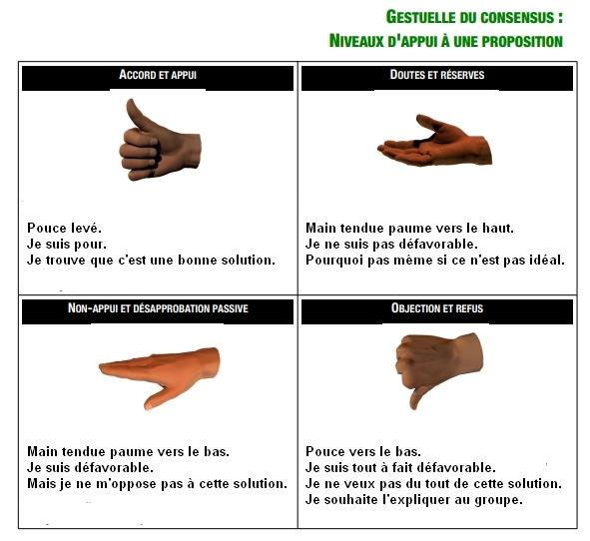

Slide 7
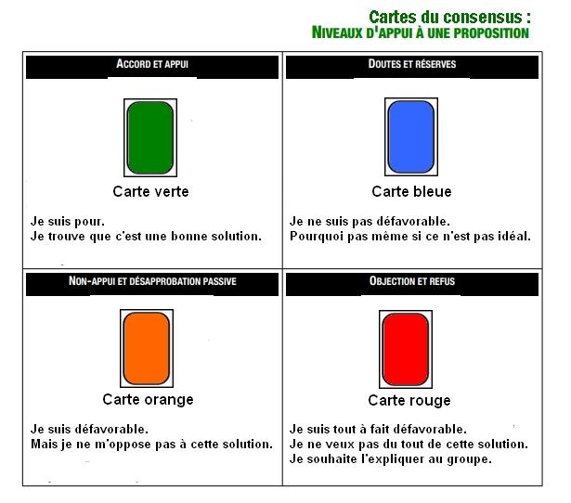

Slide 8

  Décider ensemble
Méthode du choix par consensus: la meilleure main
Cette méthode repose sur la succession de choix par élimination individuels et collectifs. Elle permet de dégager un choix final après des éliminations négociées.
S’appuyer sur une sélection de 5 ou 6 poèmes.
S’assurer que les élèves connaissent bien les poèmes et leurs titres.
Imprimer et découper des cartes portant chacune le titre d’un poème. Prévoir autant de cartes de chaque poème que d’élèves. (Cartes vierges à imprimer)
L’adulte distribue à chaque élève un jeu de 5 ou 6 cartes pour qu’il dispose des titres de tous les poèmes.
Chaque élève doit composer sa meilleure main en ne conservant que 3 cartes, sans faire part de ses choix aux autres.
Inviter les élèves à se regrouper par 6. Chacun pose alors ses cartes devant lui pour qu’elles soient visibles de tous.
Dans chaque groupe les cartes identiques sont regroupées.
Le groupe doit désormais composer sa meilleure main de 3 cartes. On peut retenir les cartes les plus nombreuses, mais on peut aussi discuter pour négocier des choix.
Les groupes de 6 fusionnent en groupes de 12. Chaque groupe présente sa main à l’autre.
A nouveau les cartes identiques sont regroupées et le groupe de 12 doit composer sa meilleure main de 3 cartes.
Les groupes fusionnent en un grand groupe qui doit à son tour composer sa meilleure main de 3 cartes.
On recommence ensuite le processus en entier pour passer de 3 cartes à 2 cartes, puis de 2 cartes à 1 carte. On peut éventuellement tenter de passer directement de passer de 3 cartes à 1 carte.

Slide 9


Slide 10

  Décider ensemble
Méthode du choix par oppositions
Cette méthode repose sur l’accumulation de choix individuels rapides. Elle permet de dégager des tendances collectives à partir des préférences individuelles.
S’appuyer sur une sélection de 4 ou 5 poèmes, soit 6 ou 10 confrontations 2 à 2.
S’assurer que les élèves connaissent bien les poèmes et leurs titres.
Dans la cour ou sous le préau, l’adulte invite les élèves à se ranger par 2 face à lui.
L’adulte explique alors aux élèves qu’ils sont dans un autobus dont il est le chauffeur.
Chaque confrontation entre deux poèmes sera un arrêt.
A chaque arrêt, le chauffeur indique le titre d’un poème en tendant le bras vers la droite et le titre de l’autre poème en tendant le bras vers la gauche. On peut utiliser des pancartes portant le titre de chaque poème.
Chaque élève doit descendre du bus et aller du côté du poème qu’il préfère.
L’adulte répète les deux directions jusqu’à ce que tous les élèves soient descendus du bus.
Lorsque tous les élèves ont exprimé un choix, il note le nombre de choix obtenu par chaque poème.
Tout le monde reprend sa place et on passe à l’arrêt suivant.
Lorsque toutes les confrontations 2 à 2 entre les poèmes ont eu lieu, on additionne les scores de chaque poème pour déterminer celui qui a été le plus souvent choisi.

Slide 11

  Décider ensemble
Méthode du choix par sélections successives
Cette méthode repose sur l’accumulation de l’expression des préférences individuelles. Les étapes successives permettent de dégager un choix plus facilement accepté par tous.
S’appuyer sur une sélection de 6 poèmes.
Utiliser deux urnes de vote: une « J’aime le plus » et une « J’aime le moins ». On peut les décorer avec des smileys ou des icones pour les rendre plus lisibles.
Imprimer et découper des cartes portant chacune le titre d’un poème. Prévoir autant de cartes de chaque poème que d’élèves. (Cartes vierges à imprimer)
Distribuer les cartes pour que chaque élève dispose des 6 titres.
1ère sélection : inviter les élèves à placer la carte du poème qu’ils aiment le plus et celle du poème qu’ils aiment le moins dans les deux urnes.
Le 1er vote est dépouillé. On garde le poème le plus souvent cité dans l’urne « J’aime le plus » et on enlève le poème le plus souvent cité dans l’urne « J’aime le moins ».
Les élèves reprennent leurs cartes pour disposer à nouveau des 6 titres. Ils mettent alors de côté la carte du poème gardé et d’un autre côté la carte du poème enlevé. Ils ne disposent plus que de 4 titres.
2ème sélection : parmi leurs 4 cartes, inviter les élèves à placer la carte du poème qu’ils aiment le plus et celle du poème qu’ils aiment le moins dans les deux urnes.
Le 2ème vote est dépouillé. On garde le poème le plus souvent cité dans l’urne « J’aime le plus » et on enlève le poème le plus souvent cité dans l’urne « J’aime le moins ».
Les élèves reprennent leurs cartes pour disposer à nouveau des 4 titres. Ils mettent alors de côté la carte du poème gardé et d’un autre côté la carte du poème enlevé. Ils ne disposent plus que de 2 titres.
3ème sélection : parmi leurs 2 cartes, inviter les élèves à placer la carte du poème qu’ils aiment le plus et celle du poème qu’ils aiment le moins dans les deux urnes.
Le 3ème vote est dépouillé. On garde le poème le plus souvent cité dans l’urne « J’aime le plus » et on enlève le poème le plus souvent cité dans l’urne « J’aime le moins ».
Les élèves reprennent leurs cartes pour disposer à nouveau des 2 titres. Ils mettent alors de côté la carte du poème gardé et d’un autre côté la carte du poème enlevé. Ils n’ont alors plus de cartes.
4ème sélection les élèves prennent les 3 cartes des poèmes gardés. Ils vont à nouveau placer la carte du poème qu’ils aiment le plus et celle du poème qu’ils aiment le moins dans les deux urnes.
Le 4ème vote est dépouillé. On garde le poème le plus souvent cité dans l’urne « J’aime le plus » et on enlève le poème le plus souvent cité dans l’urne « J’aime le moins ».
Les élèves reprennent leurs cartes pour disposer à nouveau des 3 titres. Ils mettent alors de côté la carte du poème enlevé. Ils n’ont alors plus que 2 cartes.
5ème et dernière sélection: les élèves vont placer la carte du poème qu’ils aiment le plus et celle du poème qu’ils aiment le moins dans les deux urnes.
Le 5ème vote est dépouillé. Le poème choisi est celui qui a été le plus souvent cité dans l’urne « J’aime le plus »

Slide 13

  Décider ensemble
Méthode du choix par vote modulé: le poids des votes
Cette méthode repose sur l’accumulation de choix individuels pour lesquels chacun a pu moduler son vote selon ses goûts. Elle permet de dégager une tendance collective à partir des préférences individuelles.
S’appuyer sur une sélection de 5 ou 6 poèmes.
S’assurer que les élèves connaissent bien les poèmes et leurs titres.
Placer 5 ou 6 récipients identiques sur une table et coller le titre d’un poème sur chacun d’entre eux.
Distribuer 5 objets identiques à chaque élève (jetons, ou cubes de jeu de construction, ou billes…).
L’adulte explique alors que chacun va pouvoir voter pour son ou ses poèmes préférés en déposant ces objets dans les récipients.
Chaque élève dispose de 5 objets, il peut les répartir ou non lors de son choix. Il peut mettre les 5 pour le même poème, ou en mettre 1 pour 5 poèmes différents, ou trouver un autre mode de répartition.
Lorsque tous les élèves ont exprimé leurs choix, l’adulte procède à la pesée des récipients devant les élèves.
Le récipient le plus lourd correspond au poème qui a été le plus souvent ou le plus fortement choisi.
Si les résultats sont très proches, il est préférable d’engager une discussion avec le groupe pour savoir s’il valide le choix du plus lourd ou non.
En cas de refus de validation, on peut recourir à une autre méthode pour trancher entre les 2 ou 3 propositions qui restent à départager.

Slide 14






  Le coin de notre poème
Pour faire découvrir votre poème aux autres élèves ou à des visiteurs de l’école, vous pouvez aménager un coin à l’intérieur ou à l’extérieur dans lequel vous disposerez le texte du poème, mais aussi tout un tas de choses qui évoquent ce poème : des mots écrits en grand, des dessins, des peintures, des sculptures, des objets…
Dans les jardins du manoir d’Eyrignac en Dordogne, une volière a été aménagée pour faire découvrir le poème de Jacques Prévert « Pour faire le portrait d’un oiseau ».
Pourquoi ne pas vous inspirer de cette mise en scène pour l’adapter à votre poème?
Le texte
Choisissez un espace que vous allez aménager pour présenter votre poème.
Prenez connaissance de l’adaptation du poème de Jacques Prévert.
Tous ensemble, réfléchissez aux choses jolies, simples, belles et utiles que vous pourriez faire pour parler du poème.
Dressez-en la liste et répartissez-vous les tâches.
Mettez en commun tous ces petits trésors que vous venez de créer.
Réfléchissez à la manière de les disposer dans l’espace que vous avez choisi: en les suspendant, en les accrochant, en les posant au sol, en les posant sur quelque chose…
Collectivement, réalisez l’installation et ajoutez des éléments si vous pensez que c’est nécessaire.
Lorsque vous êtes satisfaits de la composition, invitez des camarades et des adultes à venir découvrir le coin de votre poème.
Demandez à un adulte de prendre une photo de l’ensemble, en montant peut-être sur un escabeau pour mieux cadrer la prise de vue.

Slide 15
POUR FAIRE LE PORTRAIT D’UN POEME
Choisir d’abord un espace
avec une porte ouverte
Faire ensuite
quelque chose de joli
quelque chose de simple
quelque chose de beau
quelque chose d’utile
pour le poème
Placer ensuite tout ceci
dans votre espace
dans l’école
dans un jardin
dans la cour
ou dans une forêt
Se cacher
sans rien dire
sans bouger…
Parfois le poème vient nous murmurer à l’oreille
quelques mots, quelques vers
mais il peut aussi bien mettre un long moment
avant de se décider
Ne pas se décourager
attendre
attendre s’il le faut pendant longtemps
la vitesse ou la lenteur de l’arrivée du poème
n’ayant aucun rapport
avec la réussite du portrait
Quand le poème arrive
s’il arrive
observer le plus profond silence
attendre que le poème entre dans vos pensées
et quand il est entré
fermer doucement les yeux
puis
s’effacer sans faire de bruit
en ayant soin de ne toucher à rien.
D’après Jacques PREVERT

Slide 16
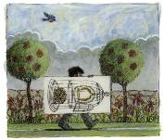
POUR FAIRE LE PORTRAIT D’UN OISEAU
Peindre d’abord une cage
avec une porte ouverte
peindre ensuite
quelque chose de joli
quelque chose de simple
quelque chose de beau
quelque chose d’utile
pour l’oiseau
placer ensuite la toile contre un arbre
dans un jardin
dans un bois
ou dans une forêt
se cacher derrière l’arbre
sans rien dire
sans bouger…
Parfois l’oiseau arrive vite
mais il peut aussi bien mettre de longues années
avant de se décider
Ne pas se décourager
attendre
attendre s’il le faut pendant des années
la vitesse ou la lenteur de l’arrivée de l’oiseau
n’ayant aucun rapport
avec la réussite du tableau
Quand l’oiseau arrive
s’il arrive
observer le plus profond silence
attendre que l’oiseau entre dans la cage
et quand il est entré
fermer doucement la porte avec le pinceau
puis
effacer un à un tous les barreaux
en ayant soin de ne toucher aucune des plumes de l’oiseau
Faire ensuite le portrait de l’arbre
en choisissant la plus belle de ses branches
pour l’oiseau
peindre aussi le vert feuillage et la fraîcheur du vent
la poussière du soleil
et le bruit des bêtes de l’herbe dans la chaleur de l’été
et puis attendre que l’oiseau se décide à chanter
Si l’oiseau ne chante pas
c’est mauvais signe
signe que le tableau est mauvais
mais s’il chante c’est bon signe
signe que vous pouvez signer
Alors vous arrachez tout doucement
une des plumes de l’oiseau
et vous écrivez votre nom dans un coin du tableau.
Jacques PREVERT

Slide 17
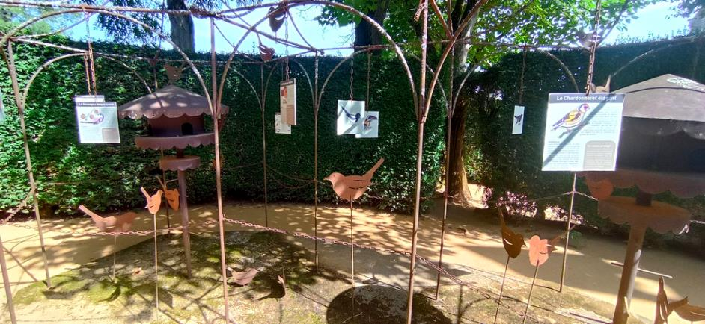

Slide 18
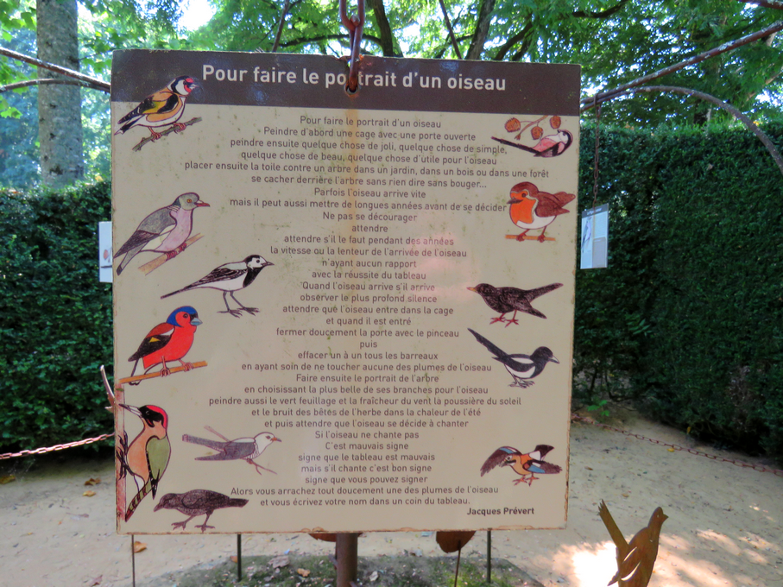

Slide 19
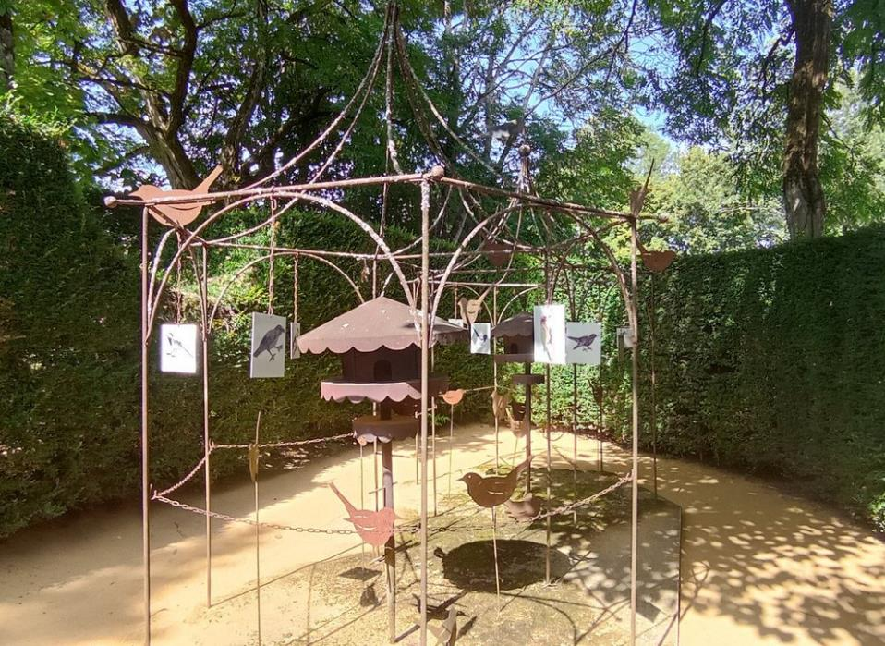

Slide 20
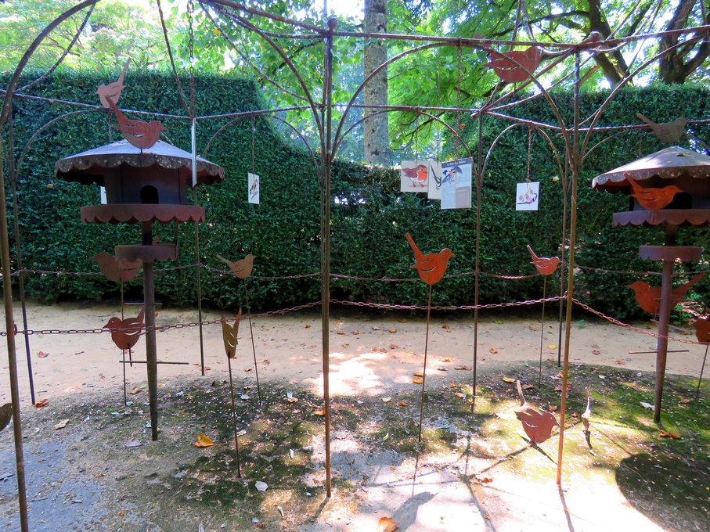

Slide 21




  Notre poème naufragé
Lorsqu’il publie un poème, le poète agit un peu comme les personnes qui mettent un message dans une bouteille qu’elles jettent à la mer. Il espère que quelqu’un le trouvera, le lira et peut-être l’aimera, le dira et le transmettra.
Imaginez que vous avez trouvé votre poème dans une bouteille sur une plage.
Avec une jolie bouteille de verre, du sable, des galets, des vieux morceaux de bois, des coquillages et plein d’autres choses souvent transportées par la mer, montrez au poète que vous avez bien reçu son message.
Vous avez la jolie bouteille?
Imprimez ou écrivez le poème sur un joli papier que vous allez rouler, entourer d’un ruban et placer à l’intérieur de la bouteille.
Etalez du sable pour créer un petit morceau de plage.
Qu’allez-vous maintenant peindre, écrire ou dessiner sur les galets, les morceaux de bois et autres petits objets?
Pour y réfléchir tous ensemble, inspirez-vous du poème de Maurice Carême.
Discutez entre vous et répartissez-vous les tâches pour peindre et écrire sur les galets et les objets.
Cherchez une jolie manière de disposer tous ces éléments sur votre petite plage.
Ajoutez des éléments si vous pensez que c’est nécessaire.
Lorsque vous êtes satisfaits de la composition, demandez à un adulte de prendre une photo de l’ensemble, en montant peut-être sur un escabeau pour mieux cadrer la prise de vue.

Slide 22
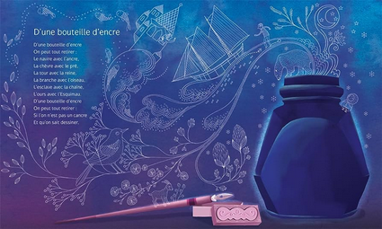
LA BOUTEILLE D’ENCRE
D'une bouteille d'encre,
On peut tout retirer :
Le navire avec l'ancre,
La chèvre avec le pré,
La tour avec la reine,
La branche avec l'oiseau,
L'esclave avec la chaîne,
L'ours avec l'Esquimau.
D'une bouteille d'encre,
On peut tout retirer
Si l'on n'est pas un cancre
Et qu'on sait dessiner.
Maurice CAREME
Vous n’êtes pas des cancres,
vous savez dessiner…
Alors que pouvez-vous retirer de la bouteille qui contient votre poème?
Des mots à écrire, des choses à dessiner…

Slide 23
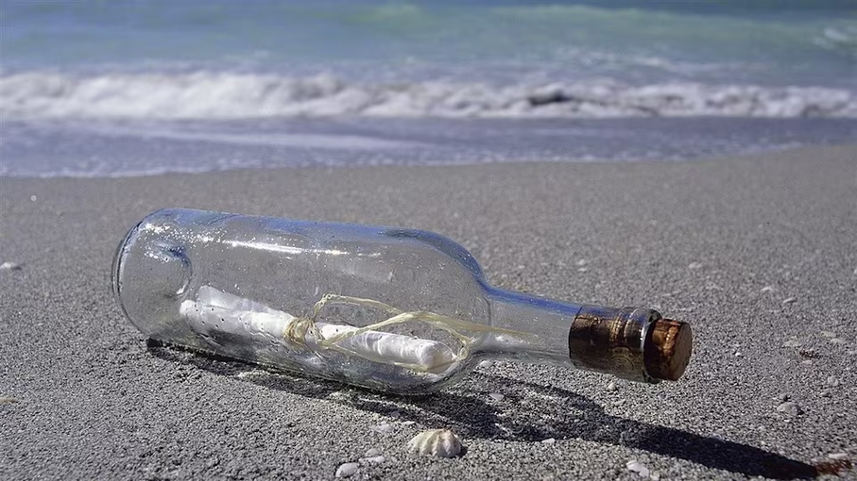

Slide 24
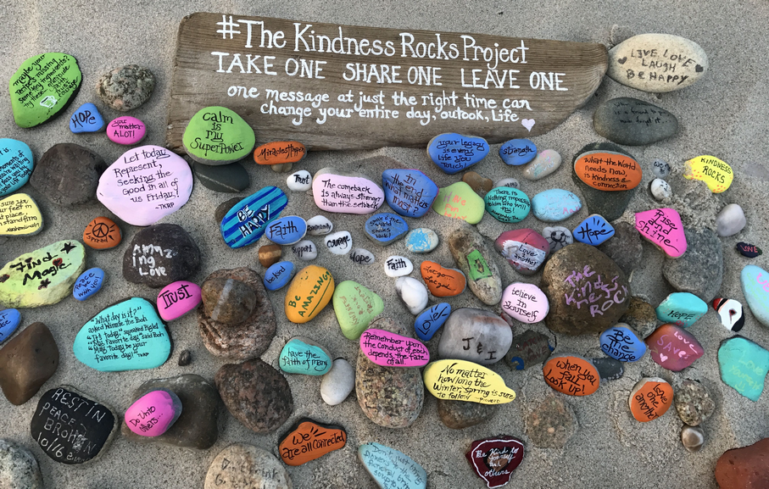

Slide 25
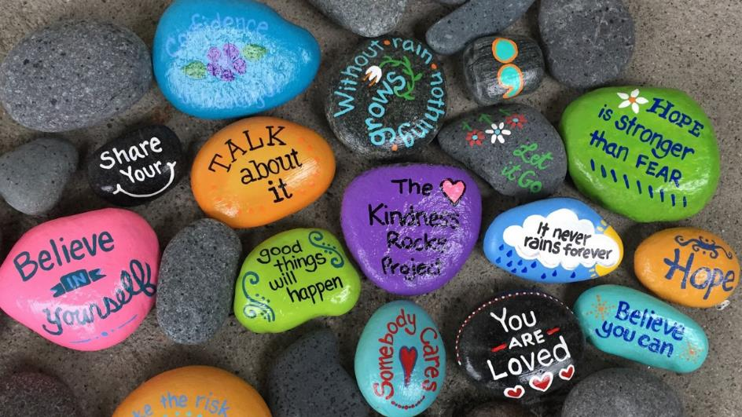

Slide 26
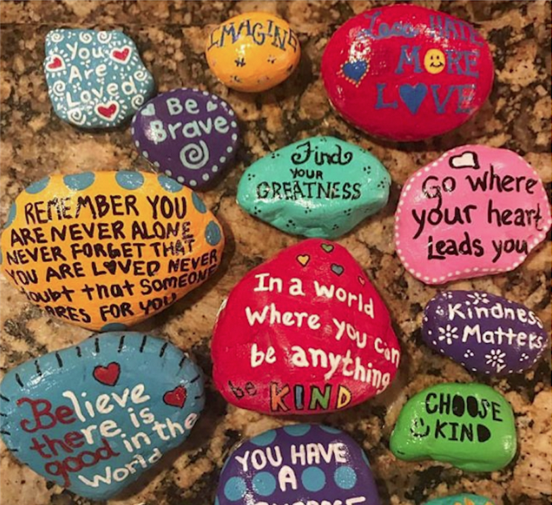

Slide 27







  Un poème ça résonne
Par leurs sens, par leurs sonorités, par la façon dont ils s’entrechoquent entre eux, lorsqu’ils entrent dans notre oreille, les mots du poème déclenchent en écho des idées, des images, des souvenirs... Un poème, ça résonne.
Mais comment font les poètes pour réussir ce tour de magie?
Découvrez ces deux petites recettes de Raymond Queneau et parlez-en entre vous.
La poésie nous amène souvent à des associations d’idées.
Voici, ci-dessous et à gauche, deux propositions d’activités à pratiquer ensemble pour jouer avec les associations d’idées et les partager: Petite alchimie poétique, et Unanimo poétique.
Vous avez choisi un poème.
Repérez maintenant 6 ou 8 noms du poème qui vous semblent importants et créez une carte pour chacun de ces éléments en l’écrivant dessus. Vous serez amenés à vous regrouper par 6, fabriquez un jeu de cartes pour chaque groupe.
Choisissez l’un des 2 jeux proposés pour développer des associations d’idées.
Lorsque toutes vos idées sont collectées, réfléchissez et choisissez une manière de les réunir en une réalisation collective. Les images ci-dessus et à droite vous suggèrent des manières de procéder.
Lorsque vous êtes satisfaits du résultat, demandez à un adulte de prendre une photo de votre création.

Slide 28
Un poème
Pour un art poétique
Bien placés bien choisis
quelques mots font une poésie
les mots il suffit qu’on les aime
pour écrire un poème
on ne sait pas toujours ce qu’on dit
lorsque naît la poésie
faut ensuite rechercher le thème
pour intituler le poème
mais d’autres fois on pleure on rit
en écrivant la poésie
ça a toujours kékchose d’extrème
un poème
Raymond QUENEAU
Prenez un mot prenez en deux,
faites les cuir' comme des œufs.
Prenez un petit bout de sens,
puis un grand morceau d'innocence.
Faites chauffer à petit feu
au petit feu de la technique.
Versez la sauce énigmatique,
saupoudrez de quelques étoiles,
poivrez et mettez les voiles.
Où voulez-vous donc en venir ?
A écrire.
Vraiment ? A écrire ?
Raymond QUENEAU

Slide 29

Petite alchimie poétique
Vous êtes groupés par 6 et vous avez 6 ou 8 cartes sur lesquelles sont écrits des mots de votre poème.
Mélangez les cartes et posez-les à l’envers au milieu de la table.
Un joueur en prend 2 et il annonce les deux mots. Par association de ces deux mots, chacun des autres joueurs écrit une nouvelle idée sur un petit morceau de papier ou un post-it coupé en 6 pour chaque joueur.
Exemple : à partir d’un poème sur les éléments: les deux cartes tirées sont « l’eau » et « l’air », l’association d’idées pourra donner « la pluie », « le brouillard », « le jet d’eau », « le canadair »…
Chacun dit aux autres à quelle idée il a pensé, sans commentaire ni justification.
Les deux premières cartes sont remises au milieu et un autre joueur en prend deux…
Variante: le groupe sélectionne 2 des idées et les écrit sur 2 cartes vierges qui sont ajoutées au milieu avant le tirage suivant.
Le jeu se poursuit de la même manière par un nouveau tirage jusqu’à ce que tous les joueurs du groupe aient effectué un tirage de 2 cartes.
Dans chaque groupe, chacun des joueurs sélectionne deux de ses idées et il va les coller au tableau. L’adulte ajoute les cartes du début.
Toutes les idées collectées sont visibles de tous et elles sont lues.
La classe réfléchit à la manière de s’organiser pour réaliser une grande et belle peinture collective qui va regrouper toutes ces idées: un mélange global, plusieurs regroupements d’idées, une sorte de quadrillage…
Un grand rouleau de papier ou une grande plaque de bois, des crayons, des pinceaux, de la peinture, plein d’envie, plein d’entraide et de bonne humeur et c’est parti pour une belle aventure artistique !

Slide 30
Unanimo poétique
Vous êtes groupés par 6 et vous avez 6 ou 8 cartes sur lesquelles sont écrits des mots de votre poème.
Mélangez les cartes et posez-les à l’envers au milieu de la table.
Un joueur en prend une et il annonce le mot. Par association d’idées, chacun des autres joueurs écrit 5 ou 6 mots sur une petite feuille ou post-it.
Exemple : la carte tirée est « soir », l’association d’idées pourra donner « nuit », « lit », « diner », « pyjama », « chambre », « lune »…
Les petites feuilles sont regroupées. Les joueurs regardent si des idées ont été citées par plusieurs d’entre eux. Les deux idées les plus citées sont conservées et écrites sur une feuille du groupe.
Un autre joueur tire une carte et invite à son tour les autres à noter 5 ou idées sur une nouvelle petite feuille…
Le jeu se poursuit de la même manière jusqu’à ce que tous les joueurs du groupe aient effectué le tirage d’une carte.
Chaque groupe va coller au tableau sa feuille de groupe contenant les idées retenues à l’occasion de chaque tirage. L’adulte ajoute les cartes du début.
Toutes les idées ainsi collectées sont visibles de tous et elles sont lues. S’il y a trop d’idées en commun, on peut aller en chercher d’autres parmi celles qui n’avaient pas été retenues.
La classe réfléchit à la manière de s’organiser pour réaliser une grande et belle peinture collective qui va regrouper toutes ces idées: un mélange global, plusieurs regroupements d’idées, une sorte de quadrillage…
Un grand rouleau de papier ou une grande plaque de bois, des crayons, des pinceaux, de la peinture, plein d’envie, plein d’entraide et de bonne humeur et c’est parti pour une belle aventure artistique !

Slide 31
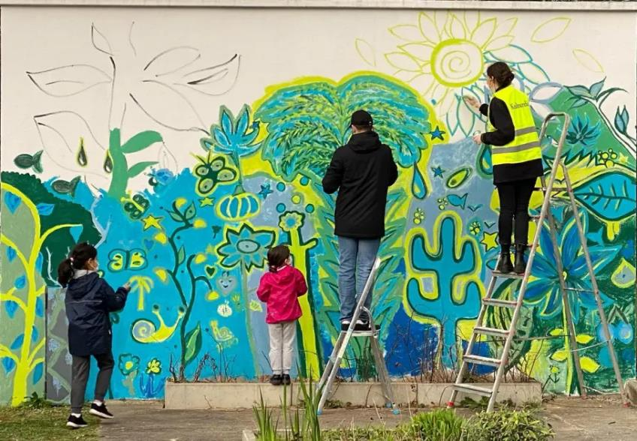
Une réalisation classique. Le groupe a réfléchi collectivement à tout ce qui va figurer dans l’image qui sera produite et à la disposition de tous les éléments.
Le dessin préparatoire, puis la mise en couleur du fond et des éléments sont faits collectivement.

Slide 32
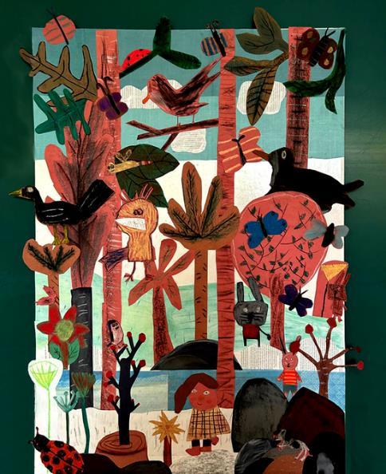
Travail réalisé en s’inspirant des illustrations de Manon Gauthier. Classe de Rachel Cournoyer
Le groupe a réfléchi à tout ce qui va figurer dans l’image qui sera produite et à la disposition de tous les éléments. Le fond est réalisé collectivement, puis chacun peint individuellement un élément qu’il découpe et vient coller à l’endroit prévu.

Slide 33
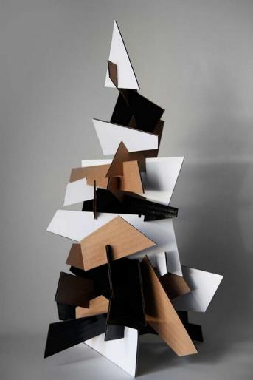
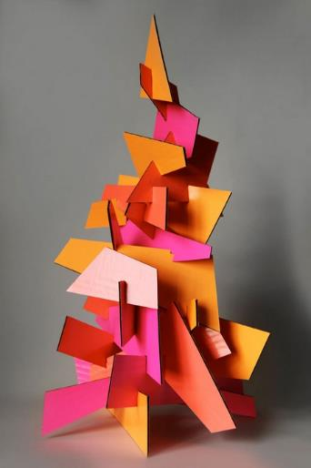
Un assemblage de réalisations individuelles. Découper autant de morceaux de carton que d’idées à représenter. Les morceaux sont de formes diverses et une incision du bas jusqu’à mi-hauteur est faite sur chaque morceau. Le travail est réparti et chacun prend les morceaux de carton qui lui sont nécessaires pour peindre les éléments qu’il doit représenter. L’assemblage est ensuite réalisé collectivement en imbriquant les morceaux de carton les uns dans les autres. On veillera à tester la composition et s’assurer que la structure est stable.

Slide 34
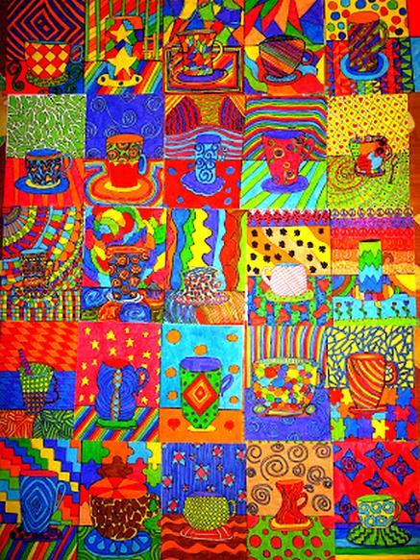
Un assemblage de réalisations individuelles. Le travail est réparti. Sur des feuilles de même format, chacun réalise individuellement la représentation des éléments dont il a la charge. Le groupe décide ensuite collectivement de la disposition des différentes productions individuelles pour une réalisation collective sous forme de mosaïque.

Slide 35
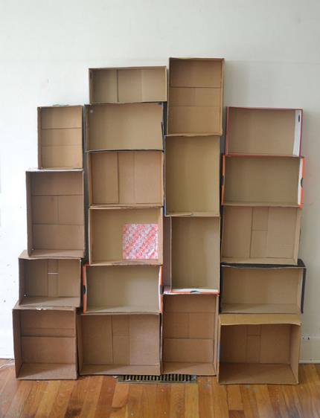
Un assemblage de réalisations individuelles dans des espaces partagés. Le travail est réparti.
Sur les différentes faces des boîtes ouvertes, chacun réalise individuellement la représentation des éléments dont il a la charge. Une même boîte peut être partagée par plusieurs élèves.
Le groupe décide ensuite collectivement de la disposition des différentes boîtes pour une réalisation collective.

Slide 36




  Un poème à faire fleurir
Le poète cultive les mots pour leur permettre de fleurir dans la bouche de ceux qui disent des poèmes et dans la tête et dans le cœur de ceux qui les écoutent.
Et si, tous ensemble, vous faisiez fleurir votre poème?
Quelques branches ou du gros fil de fer pour fabriquer les tiges (les branches peuvent être récupérées lors d’une promenade dans un bois ou auprès d’une personne qui vient de tailler une haie) , des feuilles de papier et des ciseaux pour découper des feuilles et des pétales ou pour fabriquer des fleurs par pliage, de jolies couleurs, plein de bonnes idées… Votre poème va s’épanouir.
Retenez les mots importants du poème que vous avez choisi.
Achetez ou faites-vous prêter autant de pots à fleurs que de mots retenus.
En vous répartissant les tâches, cultivez chacun des mots.
Mettez de la terre ou du sable dans les pots.
Prenez des branches et coupez des morceaux de fil de fer, plantez-les et assemblez-les pour construire la tige et les ramifications de la fleur. C’est mieux si vos plantes sont de tailles différentes.
Dans du papier, découpez le pistil et les pétales de la fleur (il peut y en avoir plusieurs sur une même plante), ainsi que les toutes les feuilles.
Comme le font les jardiniers, fabriquez des étiquettes à planter sur lesquelles vous écrivez le mot et sa définition dans le dictionnaire.
Sur le pistil, les pétales et les feuilles, dessinez, peignez et écrivez des choses qui sont en relation avec le mot : ce qu’il désigne, ce à quoi il fait penser, des mots qui riment avec lui… Pensez à utiliser de jolies couleurs. Vous pouvez si vous le voulez utiliser plusieurs nuances de vert pour peindre le fond des feuilles avant d’inscrire des choses dessus.
Avec du ruban adhésif, une agrafeuse et du fil de fer fin, assemblez délicatement toutes les feuilles sur les tiges, puis les pétales avec le pistil et attachez la fleur sur la plante.
Positionnez vos pots pour faire une belle composition fleurie exposée aux yeux de tous.
Demandez ensuite à un adulte de prendre une photo de l’ensemble.

Slide 37
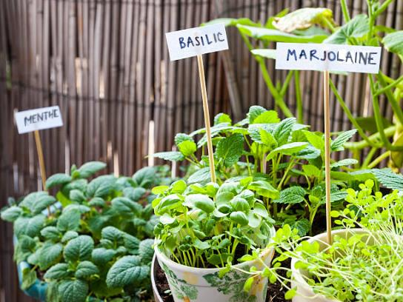
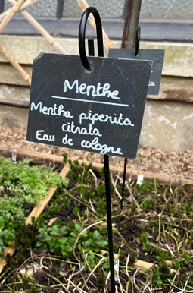
Les étiquettes
Souvent les jardiniers sont très précis, ils indiquent le nom scientifique de la plante, son utilisation et plein d’autres renseignements.
D’une manière très scientifique et très neutre, cherchez le mot dans le dictionnaire et indiquez, vous aussi des renseignements précis sur votre « mot-plante », sa nature (nom, adjectif, verbe…), son genre (féminin, masculin), la manière de le prononcer (alphabet phonétique), sa signification.

Slide 38
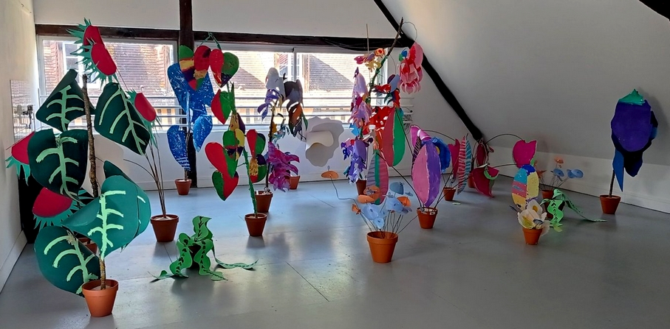
Exemple de réalisation : “Serre tropicale”, exposition Ateliers XXIX La Source-Garouste La Guéroulde (27)
Des plantes en papier.
La structure des plantes est faite avec des branches et du fil de fer, les feuilles, les pétales et les pistils sont en papier peint, plié ou froissé.

Slide 39
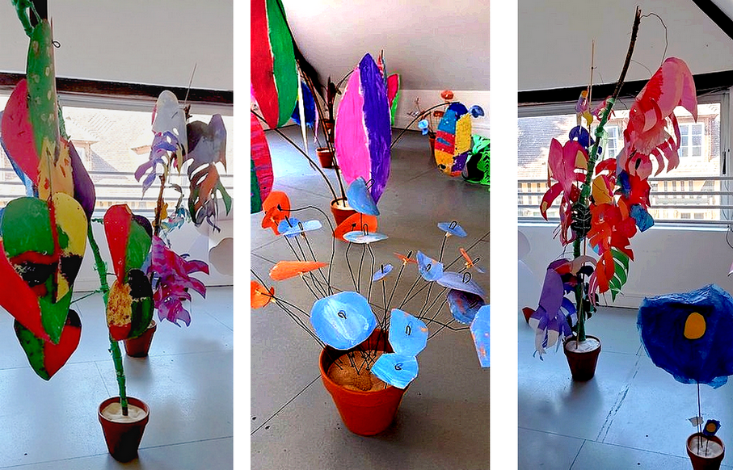
Exemple de réalisation : “Serre tropicale”, exposition Ateliers XXIX La Source-Garouste La Guéroulde (27)
Des plantes en papier. (Détails)

Slide 40
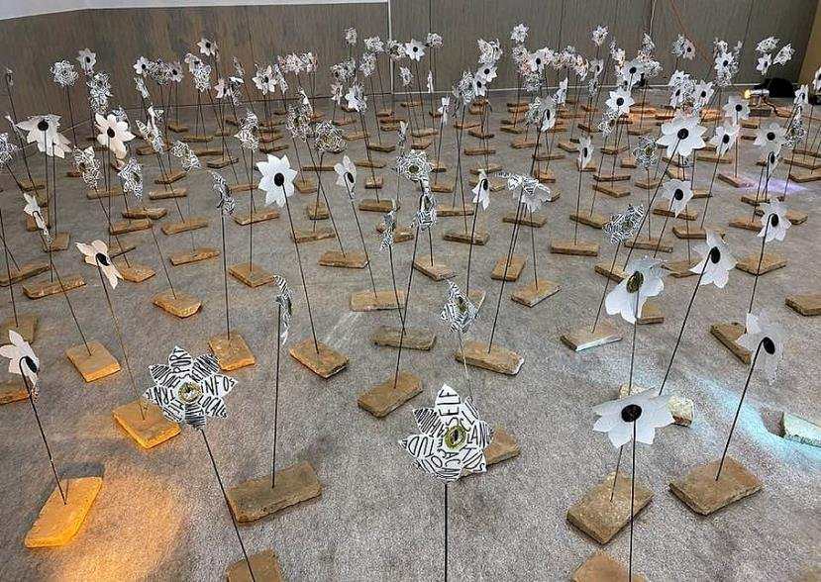
Exemple de réalisation : “Jardin poétique”, 10ème Fête de la Poésie Jeunesse, Tinqueux (51)
Des fleurs en papier.
La tige est faite avec du fil de fer, les pétales sont en papier.

Slide 41













  Entre les lignes du poème
Le poète Américain Lawrence Ferlighetti disait : « La poésie est ce qui existe entre les lignes. »
Dans un poème, les mots ou les vers se côtoient, se répondent ou s’entrechoquent pour faire naître la poésie. Un poème, ce n’est pas des mots, ce n’est pas des vers, c’est des rencontres qu’il nous faut écouter et observer.
Et si vous preniez Lawrence Ferlinghetti au mot en faisant exister ce qu’il y a entre les lignes, entre les mots, entre les lettres, de votre poème?
Maintenant que vous avez choisi votre poème, prenez un grand support blanc et placez-le contre un mur (rouleau de papier ou grande plaque de bois peinte).
Inspirez-vous de l’un des deux procédés décrits ci-dessous et tracez, au crayon à papier, des lignes horizontales qui contiendront le texte du poème. Les lignes peuvent être droite ou former des vagues.
En vous relayant, écrivez, au crayon, le texte du poème, en lettres capitales (en script ou en cursive des lettres dépasseraient la ligne du dessus ou celle du dessous).
Faites en sorte que toutes les lettres touchent la ligne du haut et la ligne du bas.
Ne laissez pas d’espace entre les mots, et lorsque vous êtes en bout de ligne, poursuivez sur la ligne du dessous sans marquer de coupure.
S’il vous reste de la place, ajoutez le prénom et le nom du poète ainsi que quelques commentaires de votre choix.
Regardez comme les lettres et les lignes délimitent une multitude de petites surfaces.
A l’aide de peinture et de pinceaux, répartissez-vous les tâches pour colorer toutes ces surfaces en faisant en sorte de ne jamais peindre deux surfaces voisines avec une même couleur.
Si vous trouvez que c’est utile, vous pouvez repasser sur les lettres avec un pinceau fin et de la peinture noire.
Demandez ensuite à un adulte de prendre une photo de l’ensemble.

Slide 42
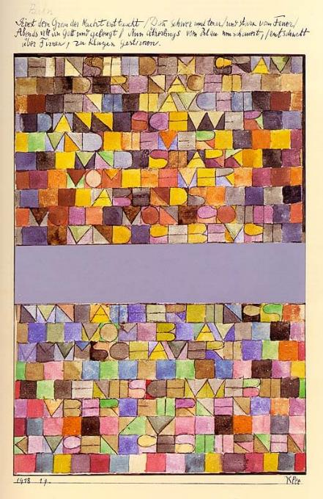
Paul Klee
« Jadis surgi du gris de la nuit »
1918
L’artiste désigne cette œuvre comme un tableau-poème. Pour rendre la lecture de son texte plus difficile et plus énigmatique, il écrit en lettres capitales d’imprimerie. Sans la dessiner, il attribue une case à chaque lettre et il colore tous les espaces délimités par les traits des lettres et le bord des cases.

Slide 43
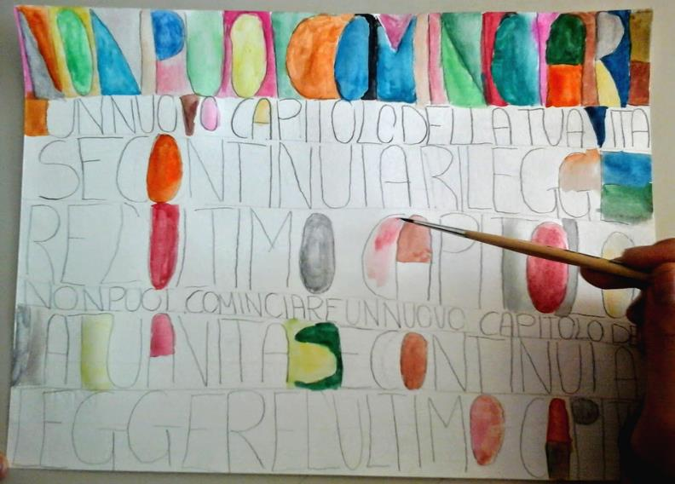
Le procédé de Paul Klee
Tracer des lignes horizontales puis écrire le texte du poème en lettres capitales qui doivent toucher la ligne du haut et la ligne du bas. On peut dessiner une case pour chaque lettre et les lignes peuvent être de hauteurs différentes.
Colorer toutes les surfaces comprises entre les lignes des lettres et les lignes des cases, en changeant de couleur pour que deux surfaces voisines soient toujours de couleurs différentes.

Slide 44
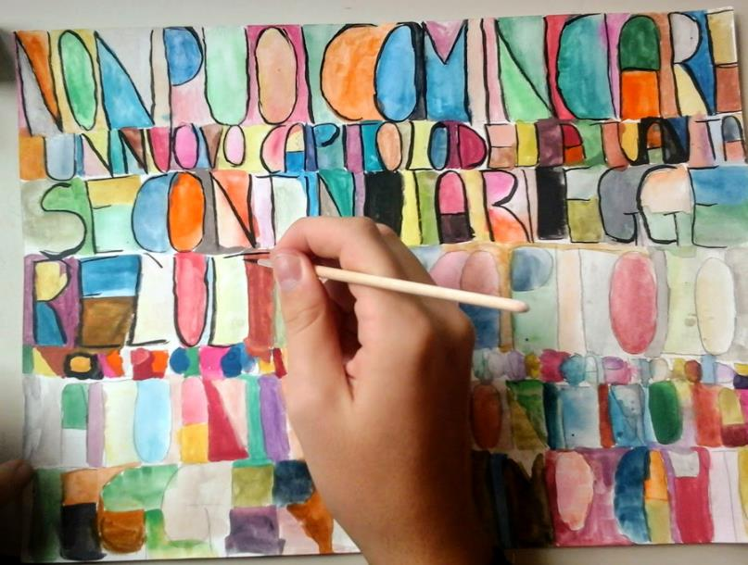
La suite du travail.

Slide 45
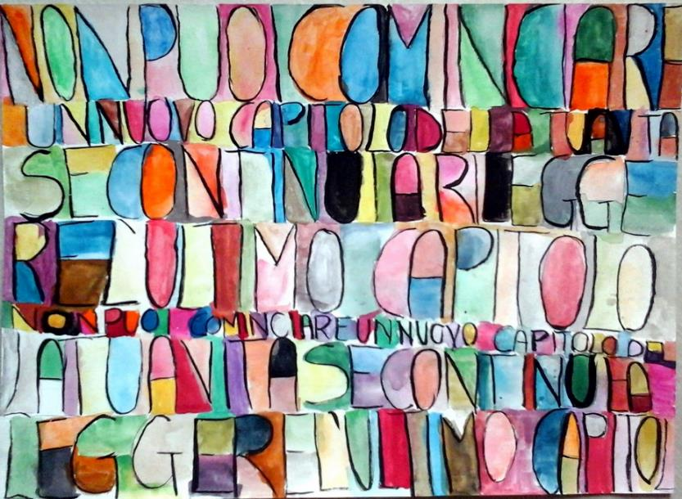
Le résultat final.

Slide 46

« Mettez de la couleur dans votre entourage »
Dans cet exemple, des lignes formant des vagues horizontales ont été dessinées au crayon à papier.
Puis le texte a été écrit à l’aide d’un feutre noir, en insistant sur la variation de l’épaisseur des lettres.
Seule contrainte: le haut des lettres de la ligne du dessous devait venir toucher le bas des lettres de la ligne du dessus.
Les espaces délimités par les tracés des lettres ont ensuite été colorés.

Slide 47
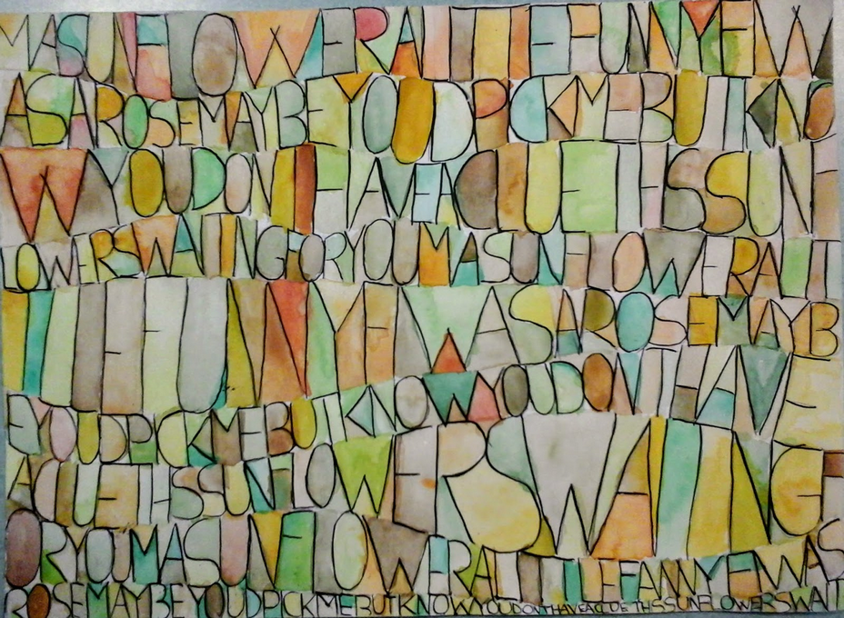

Slide 48
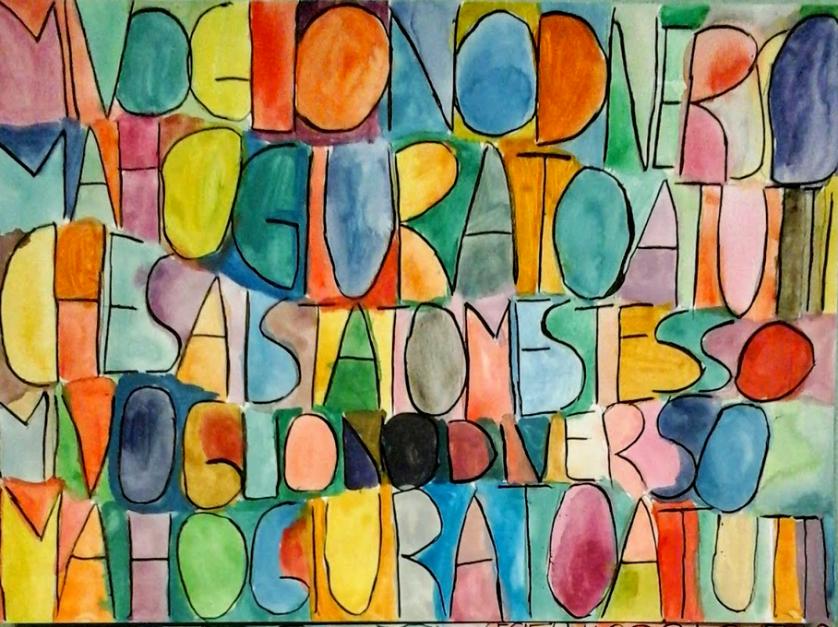

Slide 49
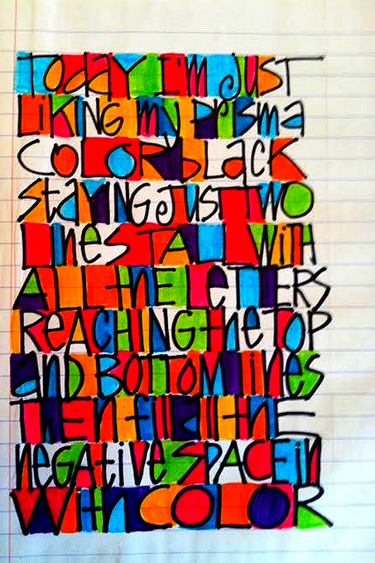
Cet exemple, réalisé sur une feuille de papier comportant des lignes explique le procédé.
La traduction du texte écrit en anglais est la suivante :
« Aujourd'hui, je prends juste mon feutre noir. J’écris sur deux lignes de haut, toutes les lettres atteignant la ligne du haut et celle du bas. Je remplis ensuite tous les espaces négatifs avec de la couleur. »

Slide 50

Dans cet exemple, le mot « merci » a été répété sur plusieurs lignes à l’aide d’un feutre noir.
Seule contrainte: le haut des lettres de la ligne du dessous doit venir toucher le bas des lettres de la ligne du dessus.
On peut alors repérer et colorer les espaces délimités par les tracés des lettres.

Slide 51

ALIGHIERO BOETTI
« Il progressivo svanir della consuetudine»
(La disparition progressive de la coutume)
1987
Fasciné par leur savoir-faire, l’artiste Italien faisait broder ses textes, souvent énigmatiques, par des femmes Afghanes.
Le texte se lit de haut en bas, et de gauche à droite, il n’y a pas d’espace entre les mots qui se succèdent en colonnes.
Les lettres sont inscrites dans des cases.
Le fond de la case et la lettre sont de couleurs différentes.

Slide 52

ALIGHIERO BOETTI
« Mettere i verbi all’infinito»
(Mettre les verbes à l’infinitif)
1988

Slide 53

ALIGHIERO BOETTI
« Cinque x cinque venti cinque»
(Cinq x cinq vingt-cinq)
1988

Slide 54

ALIGHIERO BOETTI
« Dall’oggi al domani »
(D’aujourd’hui à demain)
1989

Slide 55





  Notre poème dans la nature
Le poète et écrivain Christian Bobin disait: « Écrire, c’est dessiner une porte sur un mur infranchissable, et puis l’ouvrir. »
Collez votre poème sur la porte de sortie de la classe ou de l’école, lisez-le plusieurs fois, essayez de le retenir et sortez tous le dire aux arbres et aux plantes que vous rencontrerez. Vous pouvez le crier, vous pouvez le murmurer, le dire très vite ou au contraire très lentement. Sans que vous le sachiez, les mots du poème iront se cacher dans le feuillage.
Et si vous racontiez cette expérience par un tissage végétal que vous pourrez laisser à l’extérieur ou installer à l’intérieur? Ci-dessous quelques exemples et explications pour faire un tissage végétal.
Maintenant que vous avez choisi votre poème, et que vous êtes allés le dire aux éléments de la nature qui se trouvent proches de l’école, suivez les consignes indiquées avec l’image qui se trouve ci-dessus et à gauche.
Pour réaliser le cadre de votre tissage, faites vous aider par un adulte qui va nouer les branches à chaque angle. Et s’il ne sait pas faire un brêlage carré (c’est le nom du nœud pour assembler deux morceaux de bois à angle droit), il lui suffira de cliquer sur ce lien et regarder plusieurs fois la vidéo.
https://www.youtube.com/watch?v=ADPPCBGjKAA
Pour la trame, des nœuds simples à chaque extrémité suffisent.
Après avoir créé votre tissage avec plein d’éléments végétaux, discutez bien entre vous des mots importants de votre poème que vous allez y insérer. Vous pouvez aussi y ajouter des mots ou des phrases qui vous viennent par association d’idées avec le texte du poème. Dans ce cas cachez-les plus profondément dans le tissage ou écrivez-les avec une autre couleur pour qu’on ne puisse pas les confondre avec les mots du texte.
Demandez ensuite à un adulte de prendre une photo de votre création.

Slide 56
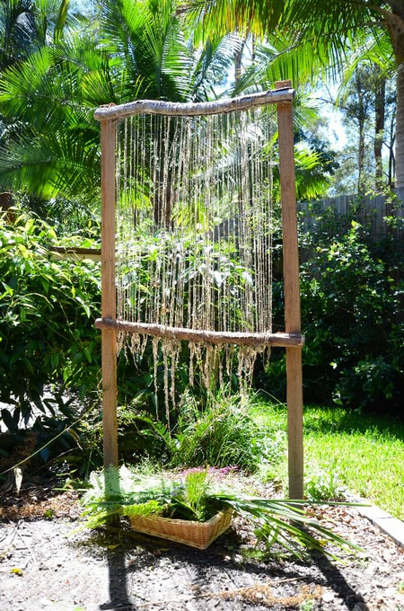
Dans la cour de l’école, dans un bois ou dans une forêt, utilisez deux arbres proches ou plantez deux poteaux.
Reliez-les par deux branches placées à l’horizontale, attachées avec des ficelles.
Dans le cadre obtenu, réalisez une trame de lignes verticales ou horizontales à l’aide de ficelles.
Cette trame vous permettra de réaliser votre tissage en insérant des éléments végétaux (feuilles, branchages, brindilles, fleurs, herbe…) disposés dans le sens opposé et passant tour à tour devant et derrière les ficelles.
Lorsque votre tissage est bien rempli, choisissez des mots de votre poème, écrivez-les de la plus jolie des façons sur des morceaux de papier ou de tissu décorés, puis venez insérer ces mots dans le tissage.
Même s’ils sont en partie cachés, ils seront bien au chaud dans ce nid douillet que vous venez de leur fabriquer.
Ils seront si heureux, qu’ils ne manqueront pas de venir gazouiller à l’oreille de ceux qui passeront par là.

Slide 57
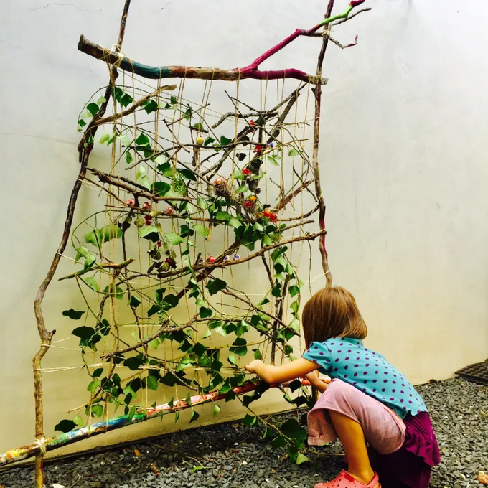
N’hésitez pas à apporter plein de trésors.

Slide 58
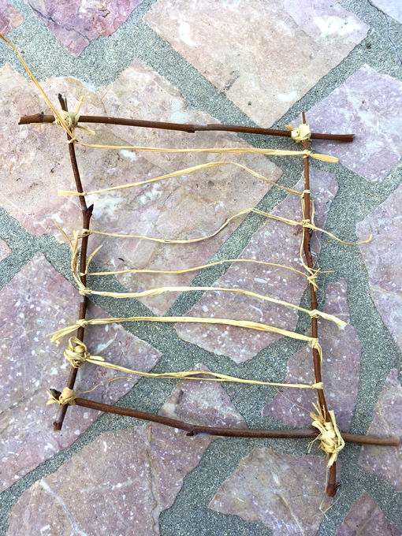
Vous pouvez aussi réaliser des tissages plus petits (individuels ou collectifs par petits groupes).
Réfléchissez ensuite à la manière de les rassembler en les posant au sol, en les attachant les uns aux autres à la verticale, en les suspendant…

Slide 59
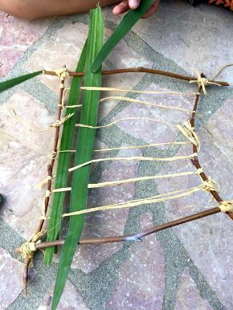
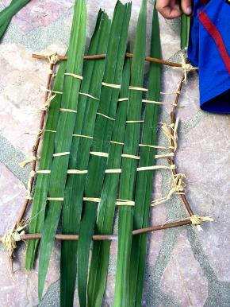
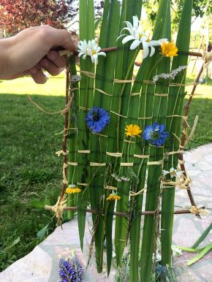
Pensez à bien alterner le passage dessus et dessous les ficelles.

Slide 60
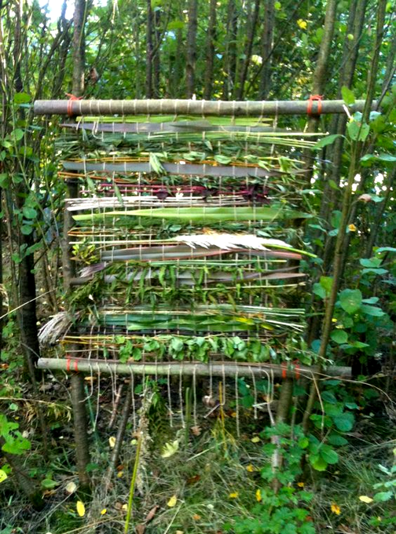

Slide 61




  Il y a de la poésie dans l’air
Quand on dit un poème, on prend son temps et on articule clairement pour que chacun des mots prononcés puisse bien flotter dans l’air et aller jusqu’aux oreilles de ceux qui écoutent.
Et si, comme des ballons de baudruche, nos paroles restaient en suspension?
Dans une œuvre intitulée « Song of songs » (le « Cantique des cantiques » est un livre de la Bible constitué d’une suite de poèmes), Jaume Plensa écrit le texte des poèmes verticalement en suspendant les lettres sur des fils de nylon accrochés au plafond.
Maintenant que vous avez choisi votre poème, répartissez-vous les tâches pour dessiner chacune des lettres des mots qui le composent sur des feuilles de papier ou de carton de tailles identiques.
Dessinez les lignes de contour de lettres épaisses. (Exemples ici)
Découpez et décorez les lettres en les peignant ou en les recouvrant à l’aide d’éléments collés.
Choisissez l’endroit où vous allez réaliser votre installation et demandez à un adulte de fixer des fils de nylon (fil à pêche) au plafond et de les couper à 30 centimètres du sol.
Faites un petit trou en haut et en bas de chaque lettre à l’aide d’une épingle, puis, sur un premier fil, commencez à écrire le texte de haut en bas en enfilant les lettres les unes à la suite des autres en laissant environ 20 centimètres entre elles. Afin que les lettres ne glissent pas, collez-les sur le fil à l’aide d’un petit morceau de ruban adhésif transparent. Pour les premières lettres qui seront les plus hautes, vous pouvez demander l’aide d’un adulte qui montera sur un escabeau.
Lorsqu’un fil est complet, passez à celui d’à côté pour continuer le texte de votre poème.
Poursuivez ainsi jusqu’à la fin. Si vous le souhaitez, vous pouvez aussi enfiler des petits dessins entre les mots.
Lorsque c’est terminé, amusez-vous à vous promener à l’intérieur du texte en essayant de le lire, puis demandez à un adulte de prendre une photo.
Avec l’aide d’un adulte qui utilisera des projecteurs lumineux, vous pouvez jouer avec les ombres de vos lettres.

Slide 62
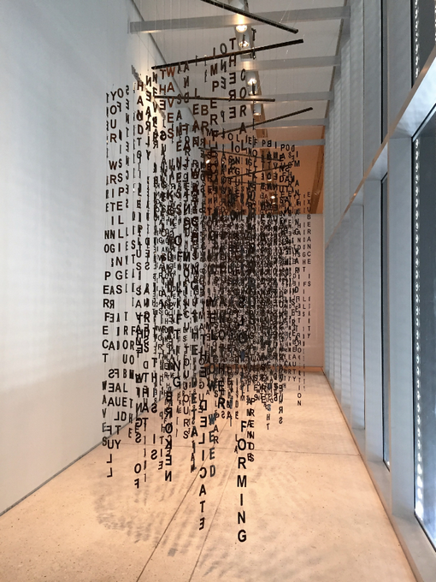
Jaume PLENSA
« Song of songs »
2005
Lettres de métal fixées sur des tringles accrochées au plafond.

Slide 63

Jaume PLENSA
« Song of songs »
2005

Slide 64
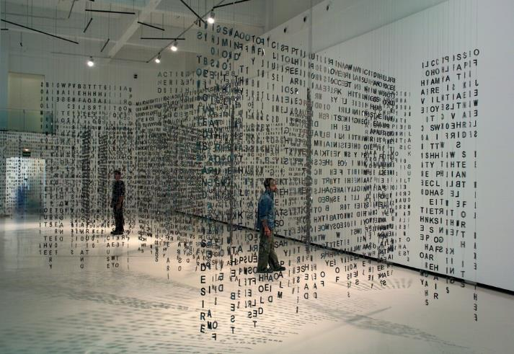
Jaume PLENSA
« Song of songs »
2005
Lettres de métal fixées sur des fils accrochés au plafond.

Slide 65
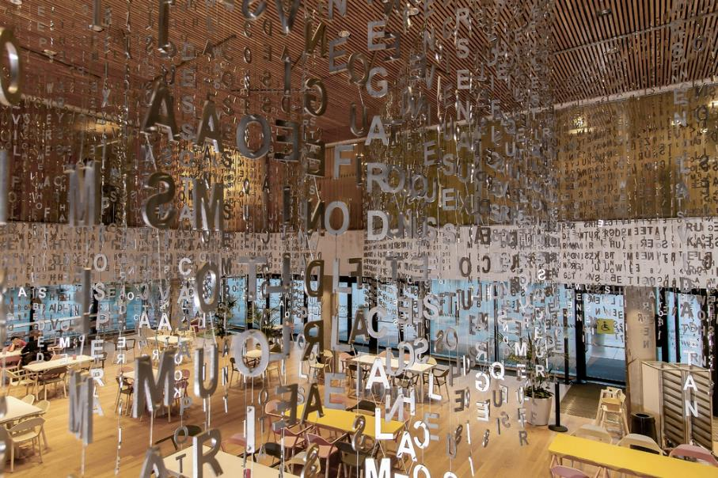

Slide 66
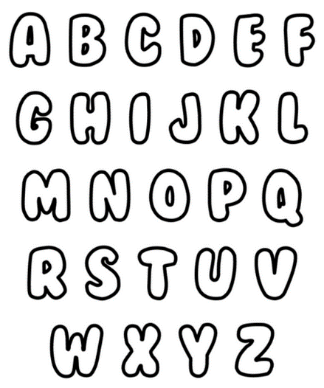

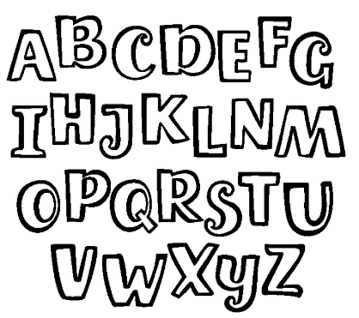

Slide 67







  Un poème qui a du relief
Quand on dit un poème, on s’efforce de bien articuler avec ses mâchoires et avec ses lèvres pour faire ressortir tous les mots. On les fait sortir de notre bouche comme si on les avait modelés avec nos mains. Le poème est ainsi moins plat, car chaque mot est mis en relief.
Et si vous mettiez vraiment quelques mots de votre poème en relief?
Des mots bien choisis, de la pâte à sel, des doigts habiles, de belles couleurs, une composition originale et votre poème sera mis en valeur.
Choisissez quelques mots importants de votre poème.
Écrivez les mots choisis au tableau et répartissez-vous les lettres à réaliser, une lettre au moins au moins.
Fabriquez de la pâte à sel qui n’a pas besoin de cuisson. Cliquez sur l’image de gauche pour avoir la recette.
Sur votre ardoise, dessinez la lettre qui vous a été confiée en capitale d’imprimerie. Elle vous servira de guide.
Sur une table roulez des morceaux de pâte à sel pour en faire des boudins. Posez ces boudins sur le modèle qui se trouve sur votre ardoise et attachez-les les uns aux autres pour modeler votre lettre.
Quand toutes vos lettres sont réalisées, mettez-les à l’abri dans un endroit sec et laissez-les sécher au moins 24 heures. Il faudra qu’elles soient bien dures pour les peindre.
En vous inspirant des images ci-dessus, choisissez une manière d’assembler vos mots.
Vous pourrez, vous aussi, ajouter des petits symboles pour rendre votre composition plus agréable : étoiles, cœurs, tirets, lignes courbes, cadres… Il vous suffira de les modeler dans un second temps puis de les insérer dans votre composition.
Quand les modelages sont secs, peignez-les avec de la peinture acrylique. Concertez-vous pour le choix des couleurs.
Passez ensuite à la réalisation de votre composition en assemblant vos lettres et vos signes. Vous pouvez les placer sur un tableau magnétique après avoir collé un petit aimant derrière chaque lettre, ou demander à un adulte de les coller à l’aide d’un pistolet à colle sur une plaque de bois peinte, ou tout simplement les disposer sur un tissu posé au sol.
Lorsque vous êtes satisfaits, demandez à un adulte de prendre quelques photos.

Slide 68

Exemples de compositions intégrant des signes graphiques.

Slide 69

Lisa Congdon

Slide 70

Rude Studio
Designers
Londres

Slide 71
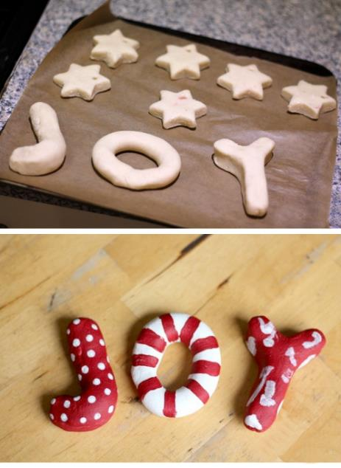
Lettres en pâte à sel
La pâte à sel doit reposer environ une demi-journée (12h) avant la cuisson, afin d’éviter les fissures et les bulles d’air. On veille aussi à ne pas laisser sécher trop longtemps au risque de rendre la pâte à sel très cassante.

Slide 72
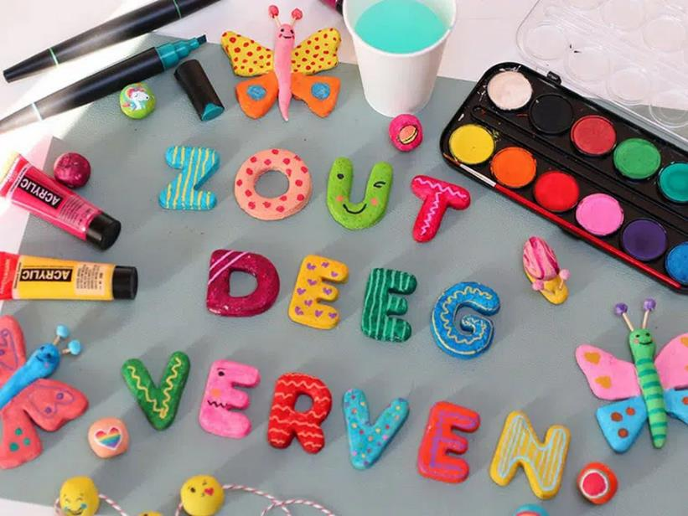
Lettres en pâte à sel

Slide 73
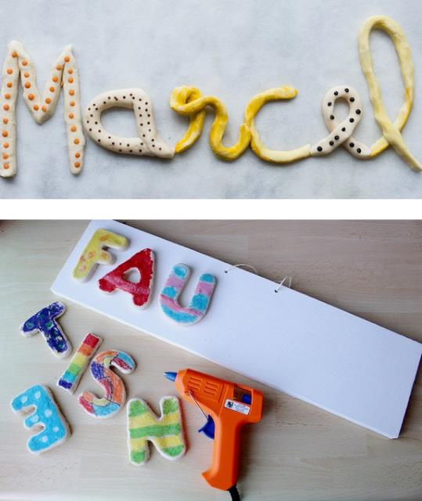
Le collage à l’aide d’un pistolet à colle

Slide 74
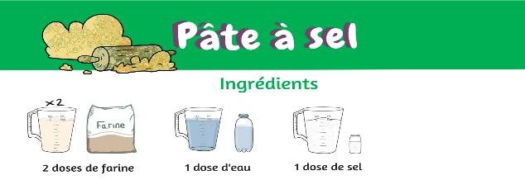


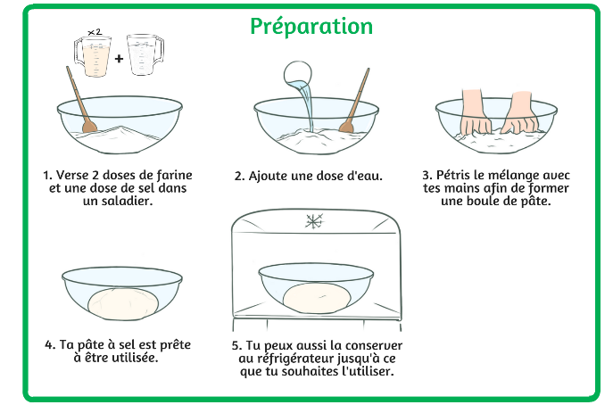
5 cuillères à soupe d’huile

Slide 75






  Un poème comme un archipel
Lire ou dire un poème, c’est voyager à l’intérieur d’un texte. C’est comme naviguer dans un archipel sur un voilier poussé par le vent de son propre souffle. On croise de petits rochers qui balisent notre chemin et on s’arrête sur les ilots plus ou moins grands dont on fait le tour pour les découvrir.
Vous pouvez, vous aussi faire ressentir cette sensation aux spectateurs à qui vous allez présenter votre poème.
Affichez votre poème au tableau et repérez collectivement les mots qui sont les ilots. Soulignez ces mots qui, par eux-mêmes, peuvent nous faire imaginer quelque-chose.
Les noms, les verbes et sans doute les adjectifs seront privilégiés, les déterminants, les prépositions et peut-être les adverbes seront considérés comme des balises qui facilitent la navigation.
Répartissez-vous les mots-ilots. S’il n’y en a pas assez pour que chacun puisse en avoir un, groupez-vous par deux.
Chacun d’entre vous va maintenant fabriquer le totem de son ilot.
Prenez des feuilles de papier cartonné (bristol) et coupez-les en deux. Passez du A4 au A5.
Dessinez le contour de chacune des lettres de votre mot sur une demi-feuille A4. Faites en sorte que la lettre occupe bien tout l’espace de la feuille.
Découpez chacune de ces lettres et posez-les les unes à côté des autres pour reconstituer votre mot.
Maintenant faites monter votre mot en cherchant des manières d’assembler les lettres les unes contre les autres et les unes par-dessus les autres en les collant ou en les agrafant. Vous aurez ainsi construit le totem de votre ilot. Cliquez sur les images du dessus pour voir des exemples.
Découpez la forme de votre ilot dans une plaque de carton ondulé.
Peignez les lettres de votre totem puis collez-le sur l’ilot.
Écrivez le mot sur votre ilot, puis décorez-le en le peignant ou en collant des éléments dessus.
Mettez tous vos travaux en commun pour faire un archipel en disposant vos ilots sur une grande feuille, posée sur plusieurs tables, que vous pourrez collectivement peindre et décorer. Écrivez tous les autres petits mots du poème entre les ilots avec un pinceau trempé dans de l’encre ou de la peinture.
Variante : demandez à un adulte de suspendre vos ilots au plafond à l’aide de fil de nylon. Placez les ilots à différentes hauteurs et suspendez entre eux les petits mots balises que vous aurez copiés sur des petites étiquettes décorées. Vous pouvez voir un exemple de ce type d’installation dans les images ci-dessus.
Lorsque vous êtes satisfaits, demandez à un adulte de prendre quelques photos de votre poème-archipel.

Slide 76
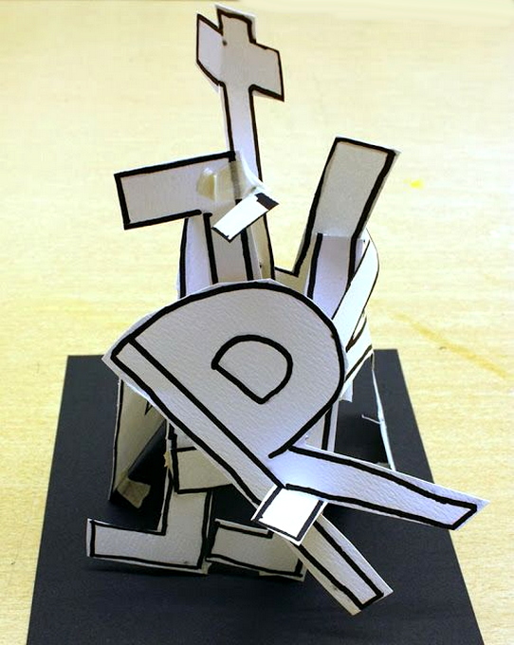
Les lettres sont assemblées pour construire le totem de l’ilot.

Slide 77

Les lettres du totem sont colorées.

Slide 78
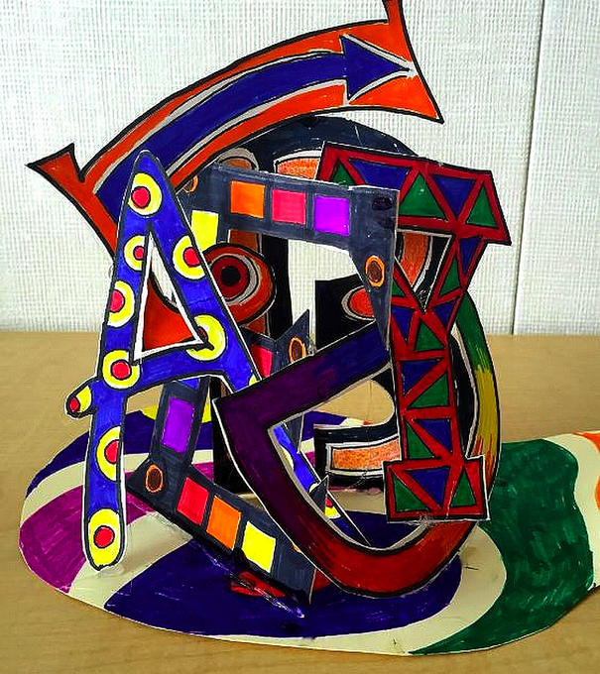
Les lettres du totem sont colorées.

Slide 79
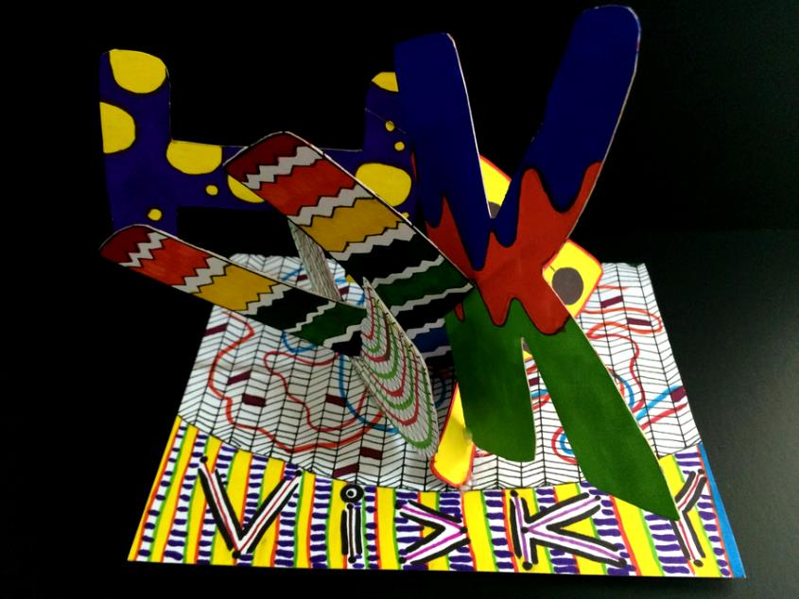
Exemple

Slide 80

Ateliers XXIX La Source-Garouste La Guéroulde, 2023
Un archipel suspendu

Slide 81

Ateliers XXIX La Source-Garouste La Guéroulde, 2023
Un archipel suspendu

Slide 82










  Des mots qui claquent
Dans un poème, il y a des mots qu’on a envie de murmurer et d’autres qu’on veut ou qu’on doit dire plus fort.
Pour faire passer un message ou dénoncer des choses qui leur semblent injustes, les auteurs de graffiti utilisent des lettres aux formes anguleuses mises en relief par l’ajout d’ombres.
Et si vous utilisiez, vous aussi, ce code pour faire « claquer » certains mots de votre poème?
Maintenant que vous avez choisi votre poème, chacun d’entre vous va devoir choisir un mot de celui-ci. Soit parce qu’il le trouve important, soit parce qu’il aurait envie de le dire plus fort ou de le crier.
Prenez chacun une feuille de papier de format A4 et décidez collectivement du sens dans lequel vous allez l’utiliser, verticalement ou horizontalement selon que vous voulez réaliser une grande production collective verticale ou horizontale.
Dessinez votre mot en utilisant le style graffiti. Cliquez sur les deux premières images ci-dessus et à gauche pour avoir des conseils sur la manière de procéder.
Choisissez un style d’écriture pour dessiner vos lettres. Cliquez sur les cinq images suivantes pour avoir des exemples que vous pourrez imprimer.
Quand les lettres de votre mot sont dessinées, ajoutez des ombres pour bien les mettre en relief. Découpez votre mot en laissant un espace autour des lettres. Pour les ombres, vous pouvez visionner cette courte vidéo https://www.youtube.com/watch?v=KAi0L2dBbZM
Prenez une nouvelle feuille de format A4, toujours dans le même sens. Peignez-la de manière unie ou décorez-la à l’aide de formes peintes ou découpées puis collées.
Collez votre mot découpé sur cette seconde feuille. Vous pouvez le poser de manière droite ou inclinée. Dans ce second cas, il faudra recouper ce qui va dépasser.
Passez ensuite à la réalisation de votre composition sur un mur ou sur une grande plaque de bois. Réfléchissez collectivement au positionnement de toutes vos productions.
Lorsque vous êtes satisfaits, demandez à un adulte de prendre quelques photos.

Slide 83


Slide 84








Dessinez les contours des lettres de votre mot et ajoutez des ombres pour le mettre en relief.
Colorez les lettres, découpez votre mot en laissant un espace autour et collez-le sur une feuille.
La feuille sur laquelle vous allez coller votre mot peut être colorée de manière unie ou décorée à l’aide de formes peintes ou de papiers colorés découpés.

Slide 85


Slide 86


Slide 87


Slide 88


Slide 89


Slide 90





Slide 91


Slide 92


Slide 93



  Un poème partagé
Comme une chanson ou un morceau de musique, un poème peut être interprété à plusieurs.
Pour bien se synchroniser, les musiciens utilisent une partition qui leur permet de suivre l’interprétation du morceau et de savoir ce qu’ils doivent jouer avec leurs instruments et à quels moments ils doivent le faire.
Voici une activité qui va vous permettre de dire ensemble votre poème.
Prenez une feuille de papier de format A4.
Tracez sur cette feuille un quadrillage comportant, au moins, autant de cases qu’il y a d’élèves dans la classe.
Retournez la feuille et tracez , au crayon, des lignes, droites, inclinées ou ondulantes qui relient le bord gauche au bord droit. Ce sont les lignes sur lesquelles vous viendrez écrire le texte.
A l’aide d’un feutre ou d’un marqueur noir, écrivez le texte de votre poème en lettres capitales Vous pouvez vous relayer pour écrire. Attention, les lettres doivent toujours toucher la ligne du haut et la ligne du bas. Pour la première ligne, les lettres doivent toucher le haut de la feuille, et pour la dernière ligne, elles doivent toucher le bas de la feuille. Vous pouvez voir l’exemple en cliquant sur l’image ci-dessus et à gauche.
Lorsque vous avez terminé la copie, retournez la feuille et découpez-la en suivant les lignes du quadrillage.
Mélangez tous les petits morceaux obtenus.
Chacun tire au sort un morceau. Il le retourne et voit un tracé noir correspondant à des morceaux de lettres.
Il va falloir maintenant reproduire en couleur ce morceau « abstrait » sur une feuille A4 en utilisant des pinceaux et de la peinture et en essayant d’être le plus fidèle possible.
Lorsque chacun a terminé, mettez en commun vos productions pour reconstituer le poème comme avec un puzzle.
Vous découvrez que vous venez de réaliser un agrandissement coloré du texte de votre poème.
Fixez toutes vos productions sur une grande feuille, sur une plaque de bois ou sur un mur.
Vous pouvez maintenant utiliser cette grande composition comme une partition.
Placez-vous tous devant et commencez à lire le poème en respectant la consigne suivante : « Je ne dis que les mots dont j’ai peint un morceau ». Certains mots seront dits à 2, d’autres à 4 ou plus encore. Entrainez-vous plusieurs fois à faire cette lecture collective, essayez de bien vous synchroniser et de bien accorder vos voix.
Demandez à un adulte de prendre quelques photos de cette grande partition.

Slide 94



Slide 95









Quelques-unes des petites formes obtenues après découpage.
Et ci-dessous, quelques reproductions colorées au format A4.
Les reconnaissez-vous?
Si vous voulez que le texte reste bien lisible, vous pouvez décider de toujours peindre les lignes en noir comme dans l’image de droite.

Slide 96


Slide 97





  Un poème pop
Le Pop Art, apparu aux États-Unis dans les années 1960, s'inspirait de la société de consommation. En reprenant les images ou les codes de la publicité, les artistes du Pop Art représentaient l'art comme un produit consommable : éphémère, bon marché et accessible pour tous.
Et si pour attirer l’attention sur votre poème, vous lui donniez, vous aussi, un aspect Pop?
Prenez une très grande feuille de papier ou une grande plaque de bois peinte en blanc.
Collez sur ce support des morceaux de journaux, et des morceaux de papier déchirés de toutes les couleurs. Pendant plusieurs jours, ne jetez plus de papiers à la poubelle, déchirez-les et collez-les jusqu’à ce que le support soit complètement recouvert.
Apportez à l’école tous les dépliants publicitaires qui sont mis dans vos boîtes aux lettres ou que vous trouvez dans les supermarchés, tous ceux que l’on jette rapidement d’habitude.
Affichez le texte de votre poème dans la classe pour l’avoir sous les yeux.
A la manière des personnes qui écrivent des lettres anonymes, cherchez dans tous ces dépliants publicitaires des lettres grandes et colorées que vous allez découper pour écrire le texte entier, ou une phrase de votre poème.
Cliquez sur les images ci-dessus pour avoir un aperçu de ce que pourra être le résultat de votre composition.
Réalisez collectivement cette copie soit en collant directement les lettres découpées, soit en reproduisant d’abord ces lettres découpées en plus grand sur des feuilles, à l’aide de feutres et de peinture, puis en découpant afin d’aller coller ces lettres reproduites sur le grand support.
Cherchez bien, à chaque fois, la lettre qui sera la plus lisible à l’endroit où il faut la coller.
Si vous collez directement les lettres des dépliants publicitaires, cotre composition collective ne sera pas très grande. En revanche si vous reproduisez, en les agrandissant, toutes les lettres choisies dans les publicités, vous obtiendrez une composition de grande dimension.
Vous pouvez ensuite utiliser le même procédé pour composer le titre de votre poème sur une banderole de papier et chercher une manière d’associer ce titre au poème (posé au-dessus, suspendu au plafond, posé au sol…)
Lorsque vous avez terminé, demandez à un adulte de prendre quelques photos de ce grand poème pop.

Slide 98

Michael ALBERT
Phrases extraites d’œuvres de William Shakespeare

Slide 99

Michael ALBERT
Phrases extraites d’œuvres de William Shakespeare

Slide 100

Michael ALBERT
Phrases extraites d’œuvres de William Shakespeare

Slide 101

Michael ALBERT
Phrases extraites d’œuvres de William Shakespeare
La composition n’est pas nécessairement rectangulaire.

Slide 102

Michael ALBERT
Dans un esprit Pop
on peut aussi introduire des images, des symboles ou des chiffres dans le texte du poème.

Slide 103

Michael ALBERT
Dans un esprit Pop
on peut aussi introduire des images, des symboles ou des chiffres dans le texte du poème.

Slide 104







  Les mots de notre poème
Il y a des mots pour tout. Et en les combinant on peut presque tout dire.
Les mots peuvent nous faire rêver, ils peuvent nous faire rire ou nous faire pleurer, ils peuvent nous faire peur, ils peuvent nous attendrir, ils peuvent nous rapprocher ou au contraire nous séparer…
Regardez ce qu’en dit très joliment le poète Saadane Benbabaali. (extrait) (texte intégral)
En reprenant, une à une, les phrases de l’extrait réfléchissez collectivement pour voir si certains mots de votre poème pourraient être: une pierre précieuse parce que vous le trouvez beau, une étoile parce que vous le trouvez brillant, un fruit parce que vous aimez le mettre dans votre bouche pour le prononcer, un arbre parce que vous le trouvez puissant, une fleur parce que vous le trouvez beau ou plein de couleurs ou plein d’odeurs, un nuage parce qu’il vous fait rêver…
Ça y est, vous êtes entrés dans l’univers merveilleux des poètes.
Lors de ce jeu du portait chinois à l’envers (si c’est… de quel mot du poème peut-il s’agir?) si vous n’avez pas d’idée, passez à la définition suivante, mais si l’un d’entre vous émet une idée d’association, écrivez-la pour la garder en mémoire.
Lorsque vous avez terminé le jeu, relisez toutes les idées que vous avez émises.
Vous avez là un réservoir où puiser des idées pour dessiner ou peindre.
Vous pouvez réaliser un calligramme en dessinant l’objet en répétant le mot associé, ou bien dessiner la forme de l’objet et la remplir avec le mot associé répété, ou peindre l’objet et écrire le mot associé, dessus, dessous, autour, ou à côté. Cliquez sur les images du dessus pour voir des exemples.
Découpez et assemblez toutes vos productions pour réaliser une grande composition collective sur une grande feuille de papier fixée au mur ou posée au sol.
Comblez les espaces restés vides en copiant des phrases de votre poème. Vous pouvez écrire dans tous les sens, avec des pinceaux fins ou des brindilles trempés dans de l’encre ou de la peinture.
Lorsque tout cet espace foisonnant vous semble suffisamment rempli, demandez à un adulte de prendre quelques photos.

Slide 105

Les mots sont des pierres précieuses…
ils sont étoiles dans un ciel obscur…
les mots sont des fruits de toutes les saisons…
Les mots sont des arbres centenaires…
les mots sont des fleurs, au bord des chemins…
Ils sont fleurs d'intérieurs ou de jardins…
Les mots sont de beaux nuages…
les mots sont comme des eaux vives…
ils sont le sable chaud du désert…
les mots sont comme les vents…
les mots sont d'étranges comètes…
Ils sont de douces caresses…
ils sont des oiseaux de passage…
les mots sont comme des rocs…
Les mots sont des coupes de cristal…
Les mots sont des armes redoutables…
ils sont des lances et des épées…
Ils sont vérité, ils sont mensonge…
Les mots sont des images…
ils sont les cinq doigts de la main…
ils sont des chiens…
ce sont des chats libres et sournois…
Les mots sont des orages…
Ils sont éclairs, ils sont tonnerre..
Ils sont feux, ils sont flammes…
Ils sont la pleine lune et le visage de l'Aimée…
ils sont l'Étoile du Nord, ils sont Vénus…
Les mots se font tempêtes…
ils sont vagues douces, vagues violentes…
Ils sont tentes, ils sont roulottes…
Extraits du poème « Les mots »
Saadane Benbabaali
2010

Slide 106

Les mots sont des pierres précieuses
rivalisant d'éclats et de valeur;
ils sont étoiles dans un ciel obscur,
perles étincelantes sur la page noire du firmament;
les mots sont des fruits de toutes les saisons
offrant chacun son goût et sa saveur;
Les mots sont des arbres centenaires
donnant des fruits doux ou des fruits amers;
les mots sont des fleurs, au bord des chemins,
Revêtues par le Seigneur d'incomparables parures ;
Ils sont fleurs d'intérieurs ou de jardins
Étalant leurs couleurs, exhalant leurs parfums;
Les mots sont de beaux nuages,
vaisseaux ailés invitant au voyage;
les mots sont comme des eaux vives
portant nos espoirs de rive en rive;
ils sont le sable chaud du désert,
or fin et dunes aux formes lascives;
les mots sont comme les vents
Qui sait d'où ils viennent et où ils vont?
les mots sont d'étranges comètes
flammes issues de la langue du poète.
Ils sont de douces caresses
pleines d'amour et de tendresse;
ils sont des oiseaux de passage
partant à tire-d'aile vers des contrées sauvages
les mots sont comme des rocs:
cruels, durs et secs.
Les mots sont des coupes de cristal
si fins et si fragiles.
Les mots sont des armes redoutables
qui défendent et qui agressent;
ils sont des lances et des épées
capables de blesser et de tuer;
Ils sont vérité, ils sont mensonge
invitant à la paix, incitant à la guerre;
Les mots sont des images
qui égayent nos paysages;
ils sont les cinq doigts de la main
unis et solidaires;
« Les mots »
Texte intégral
Saadane Benbabaali
2010
ils sont des chiens
obéissants et fidèles;
ce sont des chats libres et sournois.
Les mots sont des plaintes qui brisent nos cœurs;
Les mots sont des orages
effrayants pour nos esprits d'enfants
Ils sont éclairs, ils sont tonnerre
semant la peur et la frayeur.
Ils sont feux, ils sont flammes
ils nous éclairent et ils nous brûlent.
Ils sont la pleine lune et le visage de l'Aimée;
ils sont l'Étoile du Nord, ils sont Vénus
guidant le nomade dans le désert;
Les mots se font tempêtes
dévastant tout et que rien n'arrête;
ils sont vagues douces, vagues violentes
qui caressent ou qui emportent;
Ils sont tentes, ils sont roulottes,
demeures de nomades ambulantes;
Ils sont incantations et prières
adressées au Seigneur;
ils sont paroles sacrées
de la Tora, des Vedas, des Évangiles ou du Coran;
Ils sont les Tables inscrites pour Moïse
avec le feu sur le flanc du SinaÏ
Ils sont mantras
que répètent les saddus sans fin
Ils sont "Iqra au nom de ton Seigneur
qui a créé les Cieux et façonné la terre";
ls sont "Bouraq", cheval ailé
coursier-éclair pour Le Prophète;
Ils sont vers, ils sont versets
chants de poètes ou visions d'ascètes
Ils sont des parchemins codés
Que ne comprennent que les initiés;
Ils sont des murs, ils sont des fenêtres
séparant des frères ou menant à l'amour;
ils sont des hymnes guerriers menant à la mort
ou symphonie fraternelle qui rassemble et unit.
Saadane Benbabaali, Paris le 14 Sept 2010

Slide 107


Calligrammes
A droite, Guillaume Apollinaire « La colombe poignardée et le jet d’eau », 1918.
Dans un calligramme, c’est l’écriture qui dessine les contours de la forme.

Slide 108

Calligrammes
Dans un calligramme, c’est l’écriture qui dessine la forme.

Slide 109


Calligrammes
Autres formes de calligramme, c’est l’écriture qui remplit la forme.
Le contour peut être tracé ou non.

Slide 110

Calligramme
Autre forme de calligramme, c’est l’écriture qui remplit la forme.
Le contour peut être tracé ou non.

Slide 111



Calligrammes
Autre forme de calligramme, l’écriture s’inscrit autour de la forme.

Slide 112

Autre possibilité, l’écriture s’inscrit dans un dessin ou une peinture.

Slide 113

Autre possibilité, l’écriture s’inscrit dans un dessin ou une peinture.

